Slide 1
Histoire, 14 Oct 2025
Quelle est la contribution de l’océan sur la sst dans la zone d’upwelling de bord est?
=> Une meilleure représentation de l’océan pourrait elle participer à réduire le biais de sst dans les modèles CMIP ?
I - Les 3 facteurs déterminants :
1/ T_sub_upwelling :
L’importance de la température des eaux de subsurface dans la zone d’upwelling
2/ Circulation Pacifique ( => T_sub_upwelling) :
Impact de représentation de la circulation Pacifique Equatoriale sur cette température.
3/ wo (T_sub_upwelling => sst) :
Importance de wo (l’ascenseur)
II - La Bio (o2, no3?)

Slide 2
Slides
Tsub=f(EUC)
Circulation Pacifique / EUC : isopicnes
wo
  impact sur la température zone upwelling
    sst=f(wo) oui/non
    sst-T_31_108m=f( wo) oui/non
    dT_31_108m=f( wo) oui/non
    dsst=f( wo) oui/non
  Dépendance de la résolution :
    wo=f(dx,dy,dz) oui/non
  Dépendance de tau :
    wo=f(tau) : off / coast / drop-off oui/non
tau
  tau=f(dx,dy,dz) oui/non
  sst=f(tau) oui/non
sst-T_31-108m = f(Q_H_wod_54m)
La bio (o2, no3?)

Slide 3
Remarques pour papier
Un mot sur L’importance de remonter des petites échelles vers les grandes

Slide 4
A faire
Aller voir papiers atmosphère sur usage de l’ensemble d’opportunités CMIP
Est-ce que gros drop off = Wmax très haut dans la colonne?

Slide 5
Questions
comment distingue t on et nomme t on « intermodèle » et non pour un modèle seul! Comme pour le lien inexistant entre tau et wo sur l’ensemble des modèles et pourtant directement lié sur un même modèle
Moyennes multimodèle Ensemble modèle utilisés très fréquemment
  => si biais systémique il affecte les moyennes multimodèles
On caractérise les propriétés de l’ensemble des CMIP
Identification des biais systémique
nuage de l’ensemble d’opportunités CMIP… comme les planètes … opposé à ensemble de simu d’un modèle où on contrôle presque tout.
  Balzac:
    Massimilla Doni
    Le Chef-d'œuvre inconnu

Slide 6
1: Tsub = f (EUC)
Et
sst=f(Tsub)

Slide 7
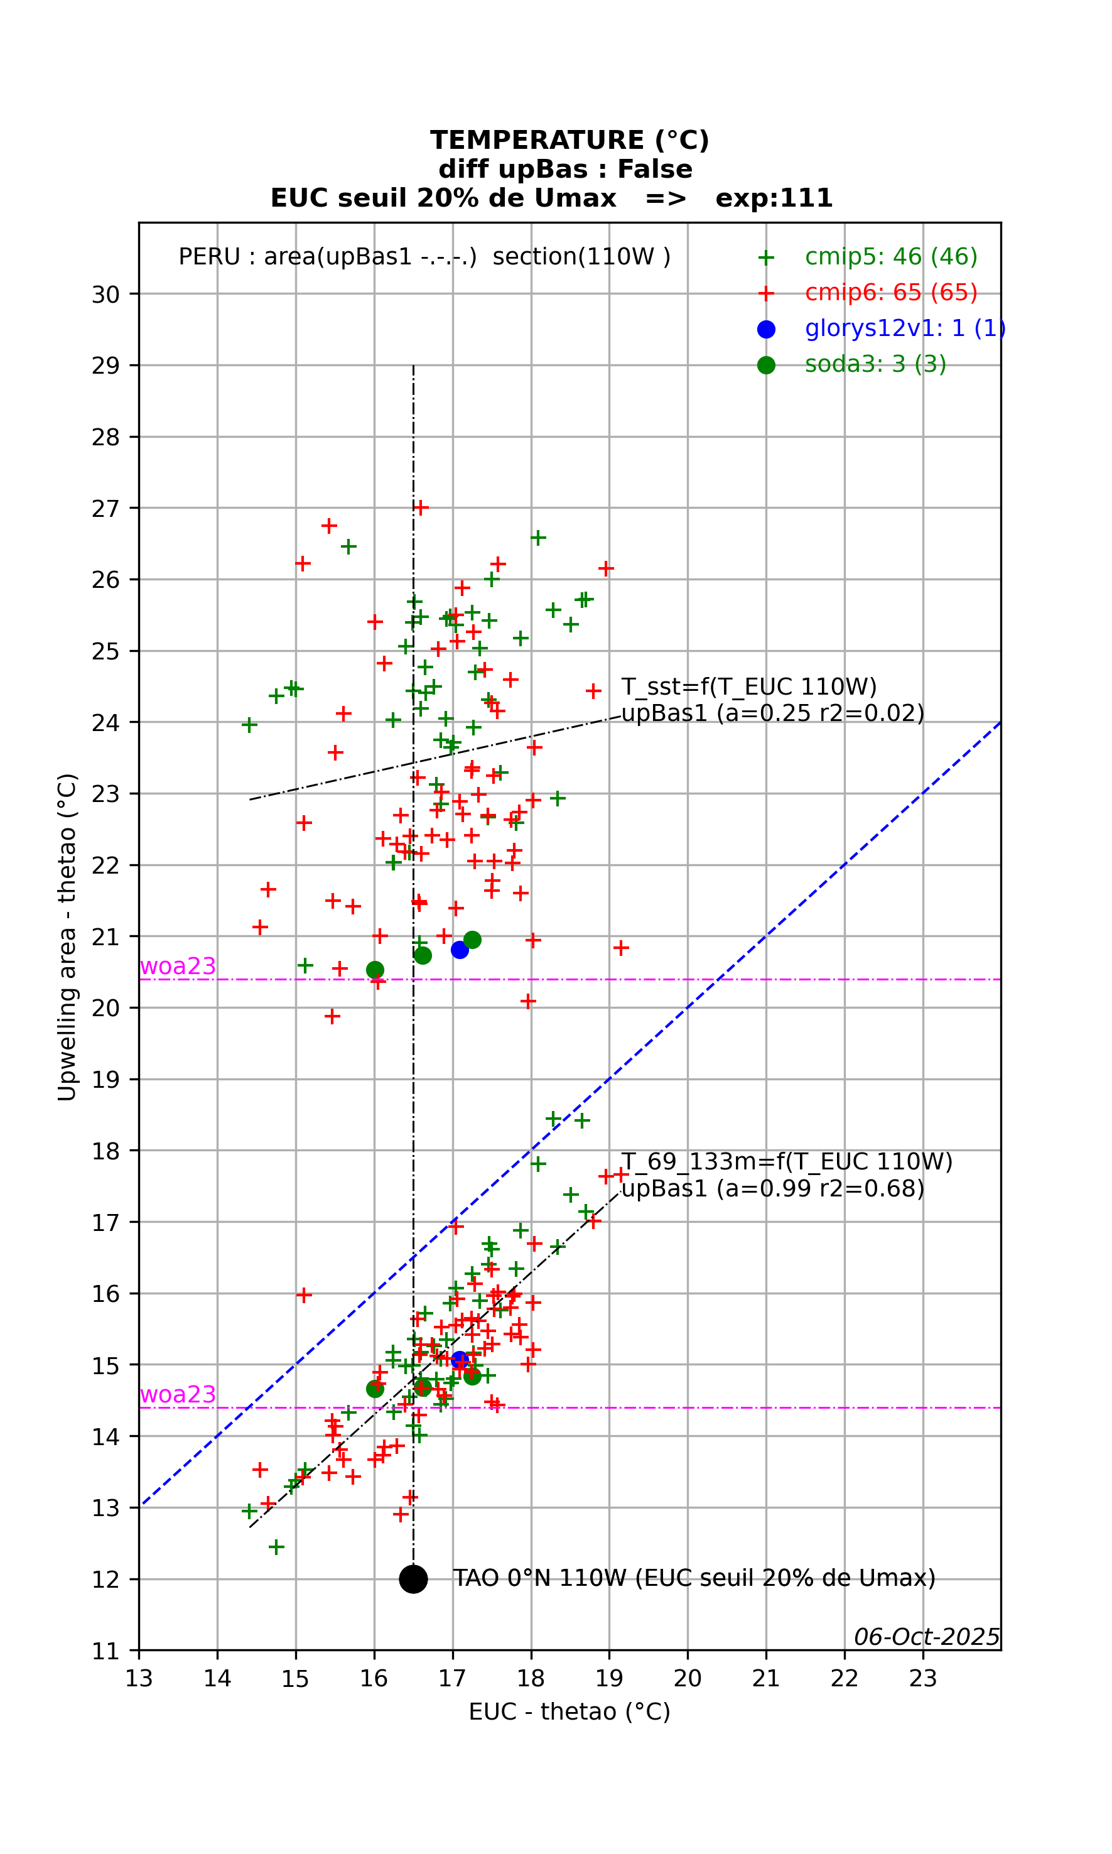
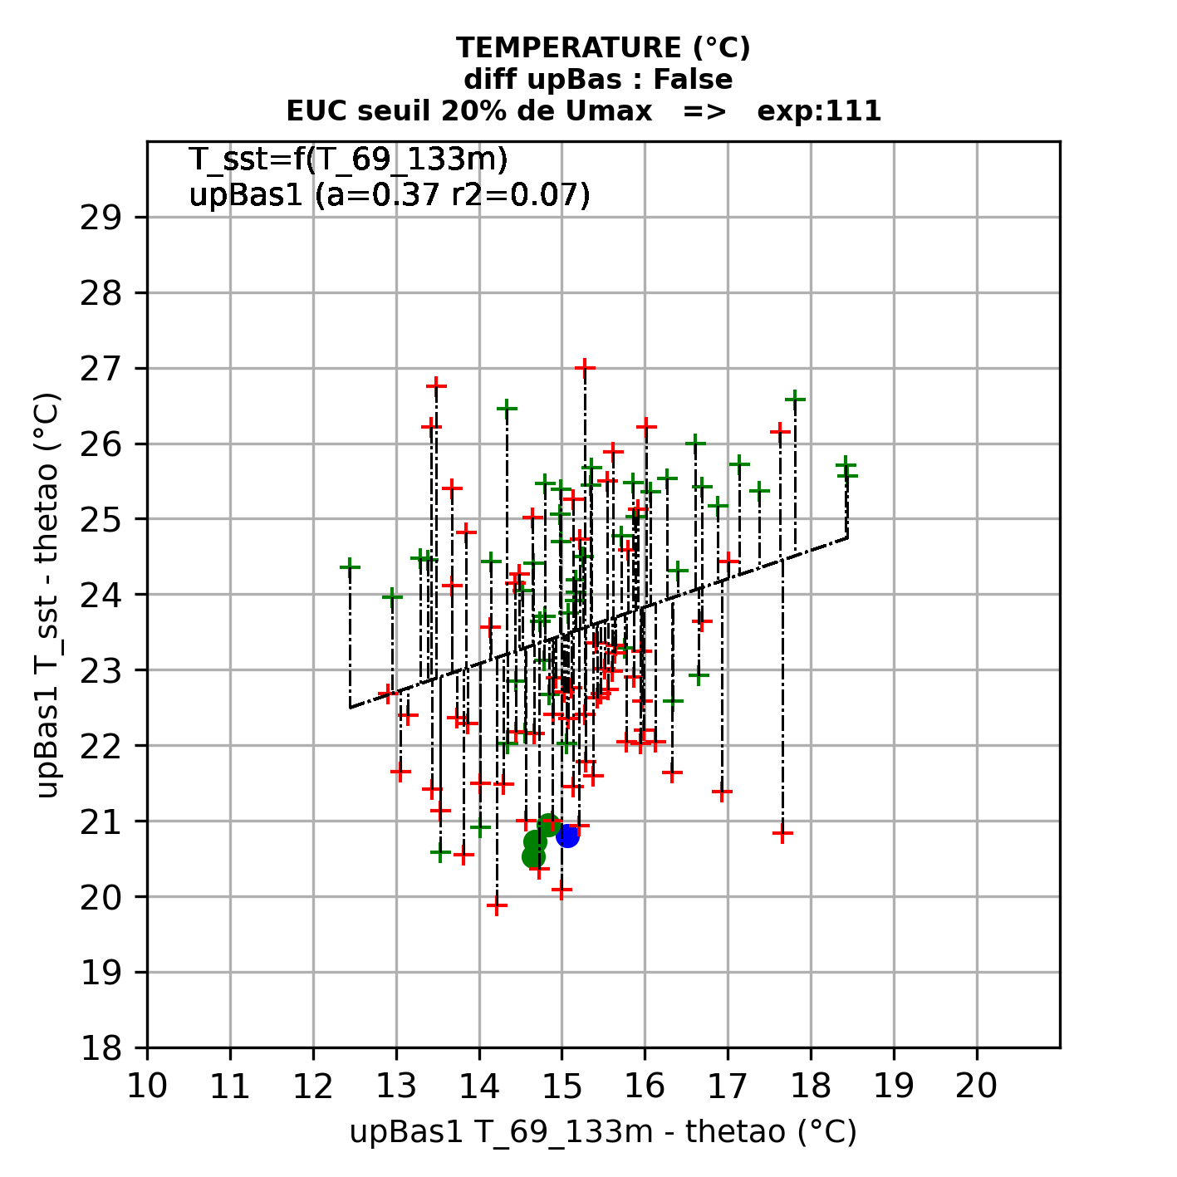
T_upBas1_69-133m = f (T_EUC_110W_20%_uo)
La température de subsurface (69-133m) alongshore de la zone d’upwelling est étroitement liée à la température du cœur de l’EUC à 110W (seuil à 20% de uomax)
  La température se refroidit??? globalement de 1,5° lors de son trajet.
En revanche pas de lien à priori entre la SST et la température de subsurface (comment dit on intermodèle et non pour un modèle seul! Comme pour le lien entre tau et wo inexistant sur l’ensemble des modèles et pourtant directement lié sur un même modèle.).
(id6c32) cmip6_ECMWF-IFS-HR
(id6c45) cmip6_HadGEM3-GC31-HM
(id6c44) cmip6_HadGEM3-GC31-HH

Slide 8
2:Alimentation upwelling par l’EUC
(Isopycnes)

Slide 9
=> Biais O_Sub+Oatm
Attention! Les indices ont changé!
La somme des biais n’est pas tout à fait juste car. Dépend comment le biais est remonté (en fonction de wo)

Slide 10
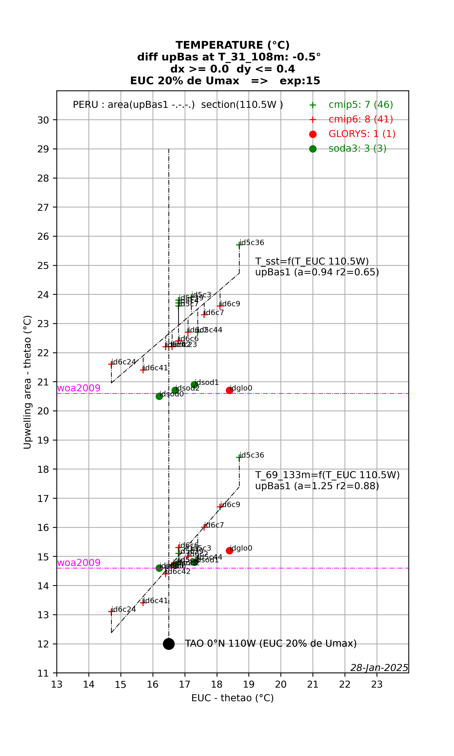

Keypoint 3 Biais Ocean subsurface / OA
Existence d’un biais en surface lié aux changes OA et d’un biais lié à la circulation océanique.
Hypothèse : Sommer les biais océan + OA c’est faire l’hypothèse que les eaux de surface dans la zone d’upwelling sont essentiellement composées des eaux de subsurface (dy>4 et diff_up_31-108m > 0.5°C)
Pour les réanalyses soda3 bien calées sur TAO et woa2009, T_EUC et T_SUB ont 2°C de différence. On ne peut pas dire que les eaux de subsurface ont la même température que dans l’EUC à 110W. Les températures sont corrélées mais pas égales.
(Id6c24) cmip6_GFDL-CM4_historical_19890101-20051231_Omon_1m_r1i1p1f1_gn
(Soda3.15.2) soda3.15.2_mn_ocean_reg_1981-2022
(id5c16) cmip5_EC-EARTH_historical_19890101-20051231_Omon_1m_r1i1p1
(Id6c23) cmip6_FIO-ESM-2-0_historical_19890101-20051231_Omon_1m_r1i1p1f1_gn
(Id5c36) cmip5_MIROC4h_historical_19890101-20051231_Omon_1m_r1i1p1
ATLAS 5
ATLAS 15
Obs sst
Id5c36 :
T_EUC = 18.7°
T_SUB = 18.4°
T_SST = 25.7°
id5c16:
T_EUC = 16.6°
T_SUB = 14°
T_SST = 20.9°
dx=1 & dy=0.75
diff_up = -2.40°
Le bon élève pas dans le critère
Id6c23 :
T_EUC = 16.6°
T_SUB = 14.7°
T_SST = 22.2°
Soda3.15.2 :
T_EUC = 16.7°
T_SUB = 14.7°
T_SST = 20.7°
Obs subsurface
Id6c24 :
T_EUC = 14.7°
T_SUB = 13.1°
T_SST = 21.6°
Obs TAO EUC

Slide 11
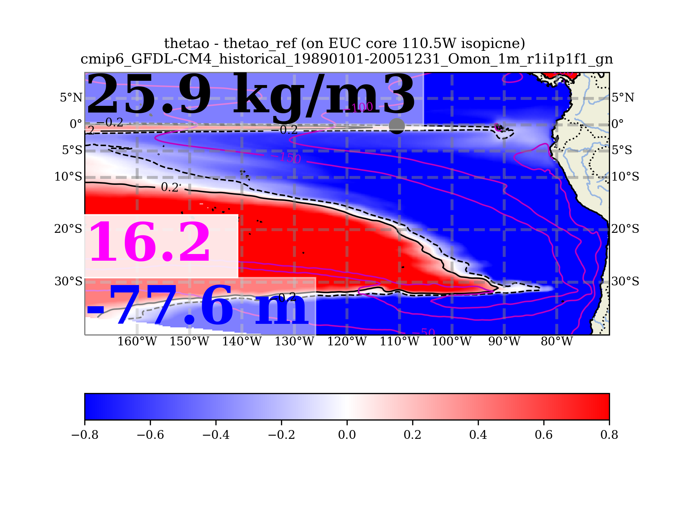
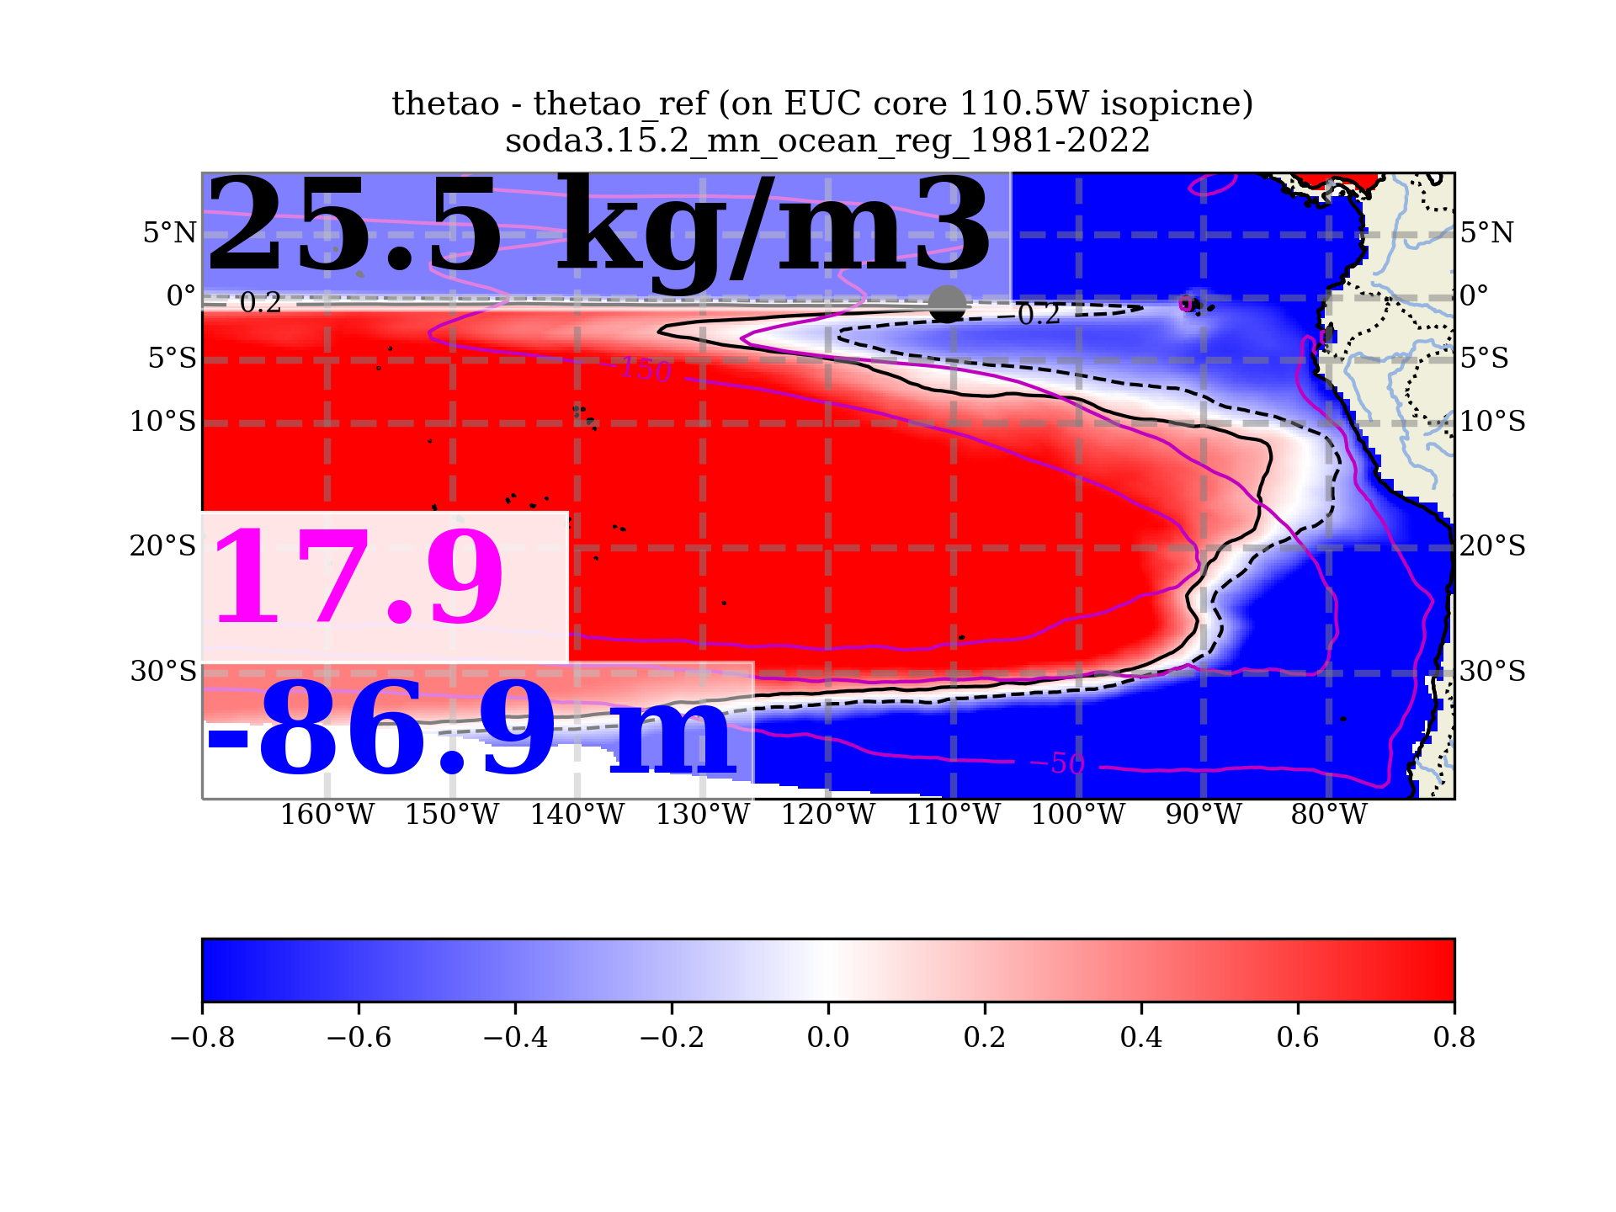
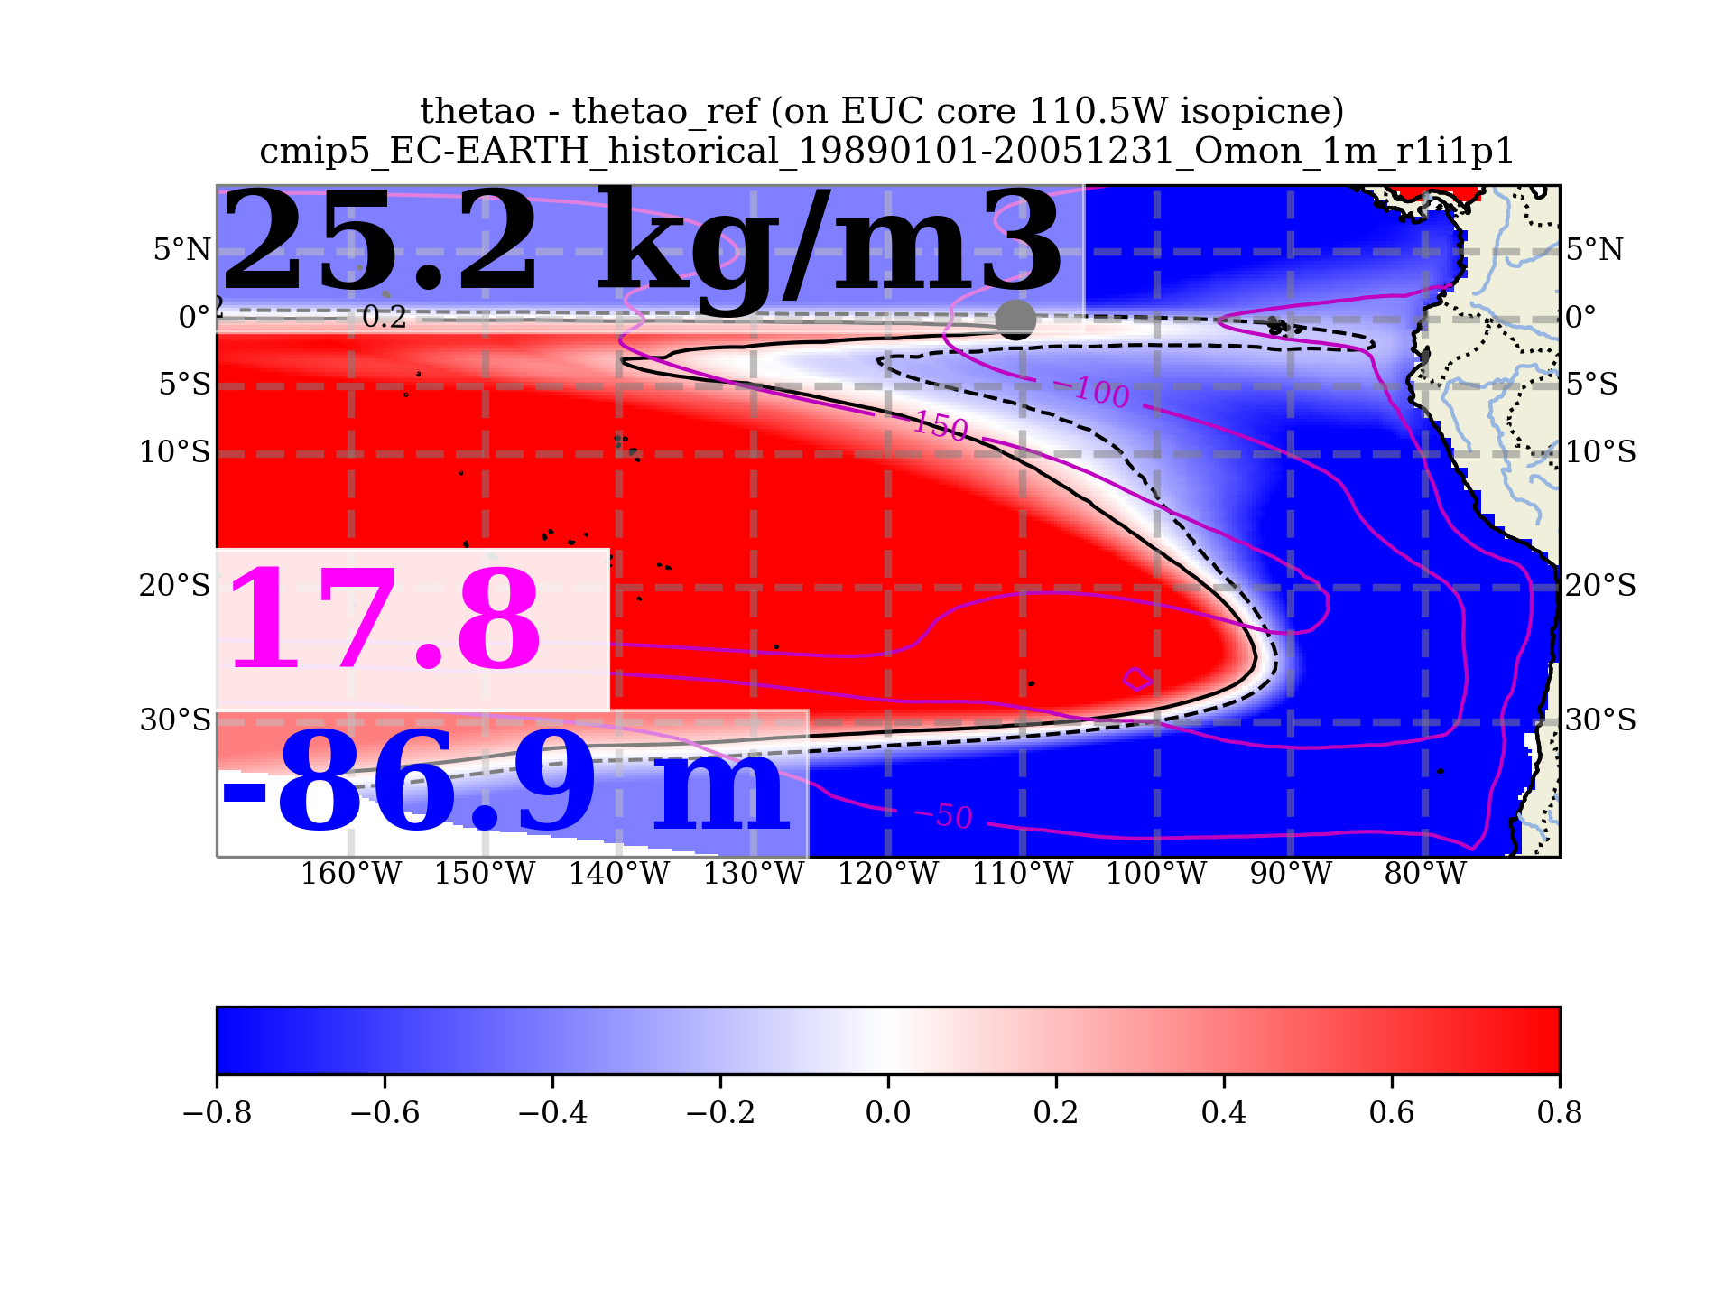
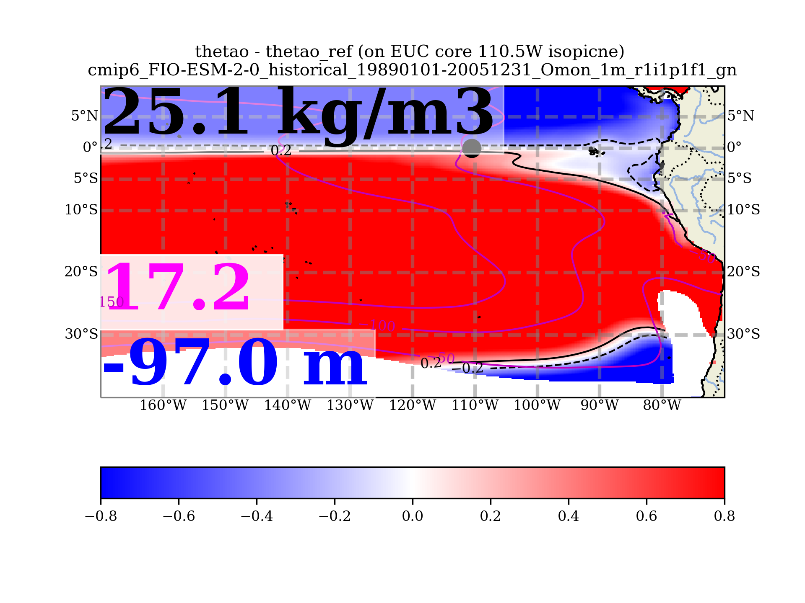
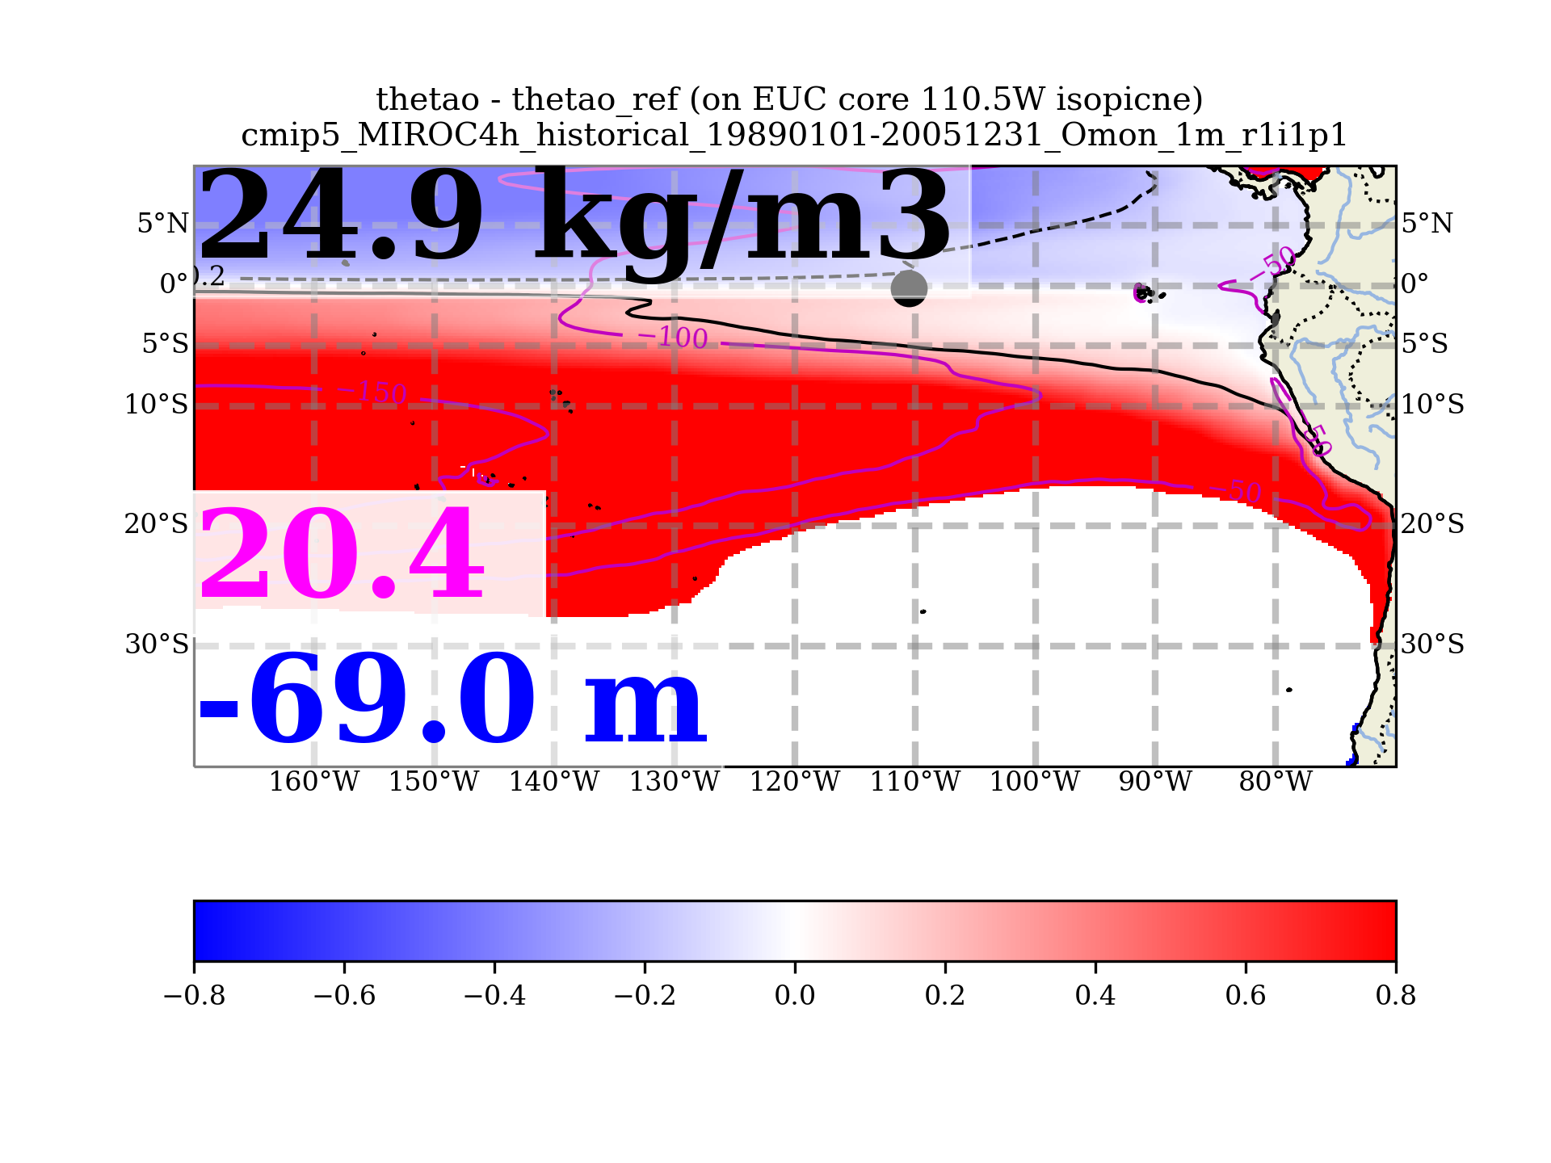
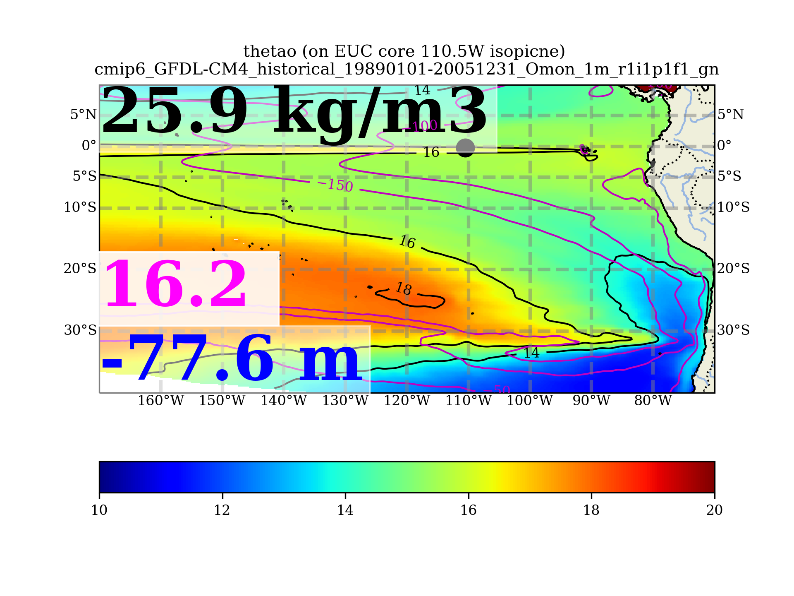
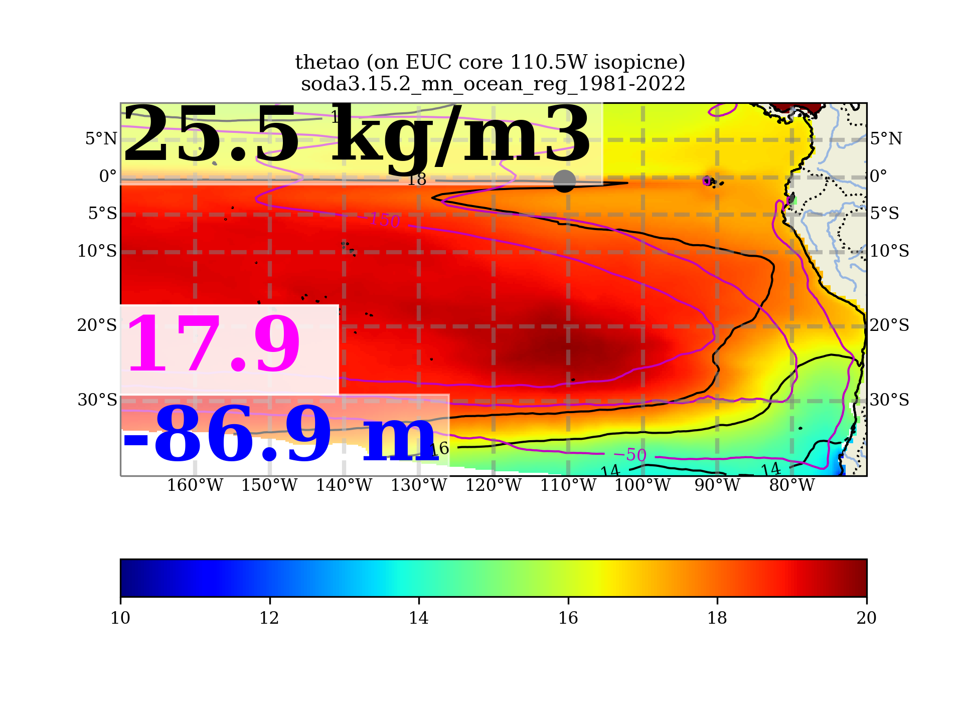
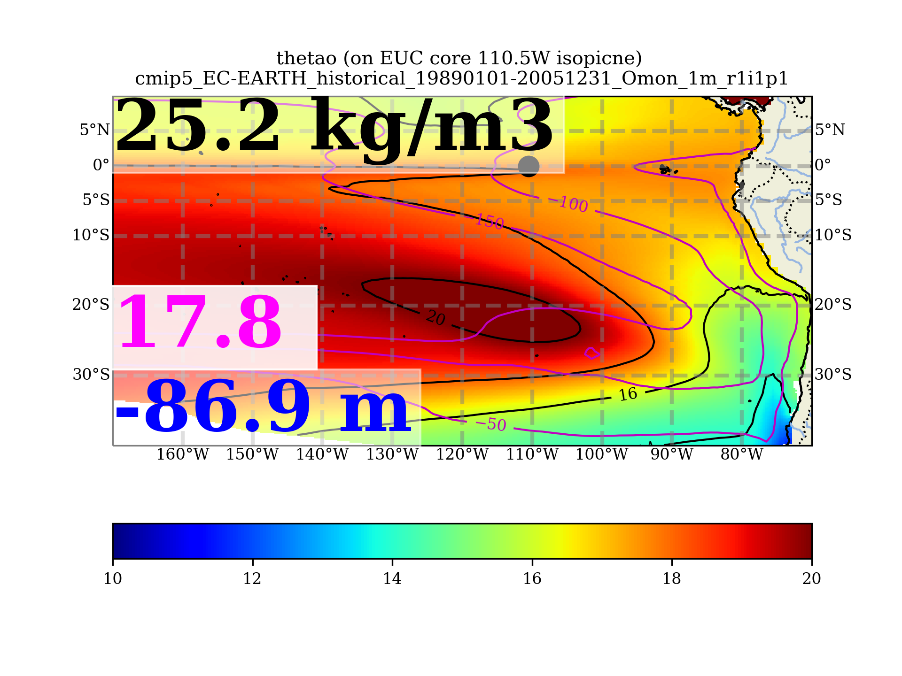
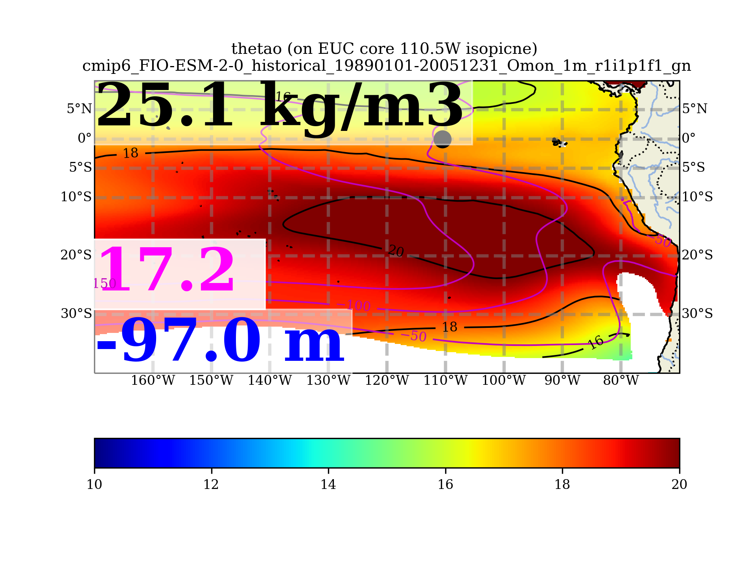
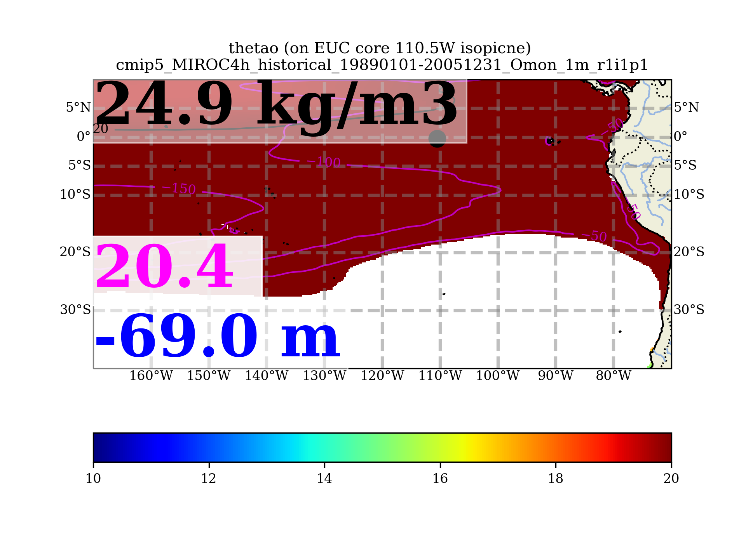
Keypoint 4 Densité et circulation pacifique : 2 extrêmes + 1 milieu + obs + le bon élève
(Id6c24)
surface : Biais chaud
Subsurface : Biais froid
(Soda3.15.2)
surface : none
Subsurface : none
(id5c16)
surface : Biais chaud léger
Subsurface : Biais froid léger
Le bon élève pas dans le critère
(Id6c23)
surface : Biais chaud
Subsurface : none
(Id5c36)
surface : Biais chaud
Subsurface : Biais chaud
Aucun o2 ni no3 ☹
(Id6c24) cmip6_GFDL-CM4_historical_19890101-20051231_Omon_1m_r1i1p1f1_gn
(Soda3.15.2) soda3.15.2_mn_ocean_reg_1981-2022
(id5c16) cmip5_EC-EARTH_historical_19890101-20051231_Omon_1m_r1i1p1
(Id6c23) cmip6_FIO-ESM-2-0_historical_19890101-20051231_Omon_1m_r1i1p1f1_gn
(Id5c36) cmip5_MIROC4h_historical_19890101-20051231_Omon_1m_r1i1p1

Slide 12
la sst dépend elle de wo ?
sst=f( wo)
oui/non
Expliquer qu’on prend les wod et les wo quand les wod manquent

Slide 13
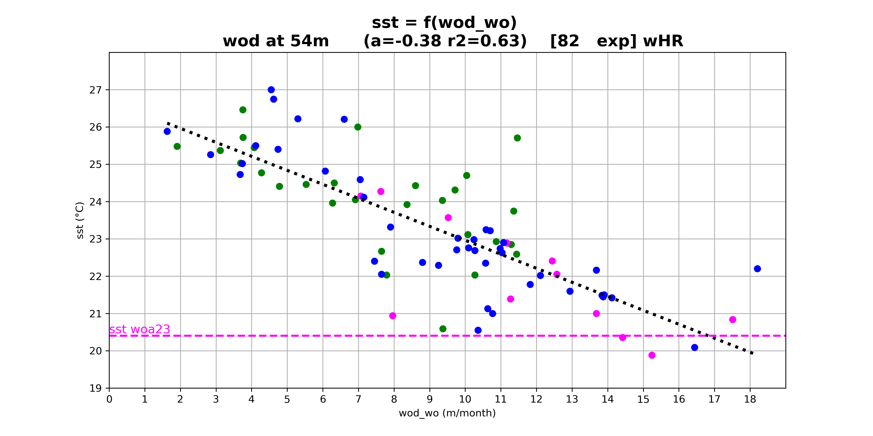
sst = f (wo)
a=-0.38 r2=0.63
Significatif?
Wo trop faible. Même si la subsurface est bonne, la remontée est trop lente pour monter le froid en surface ?
La partie la plus éparse est celle où wo est assez fort pour impacter la surface mais le résultat dépendra de la qualité de représentation de la température de subsurface et de la compétition avec l’atmosphère ?
wo tellement fort que même si la subsurface est trop chaude, la remontée est tellement rapide que ça refroidit la surface ?
(peu de candidats)
(id6c32) cmip6_ECMWF-IFS-HR
(id6c44) cmip6_HadGEM3-GC31-HH
(id6c45) cmip6_HadGEM3-GC31-HM

Slide 14
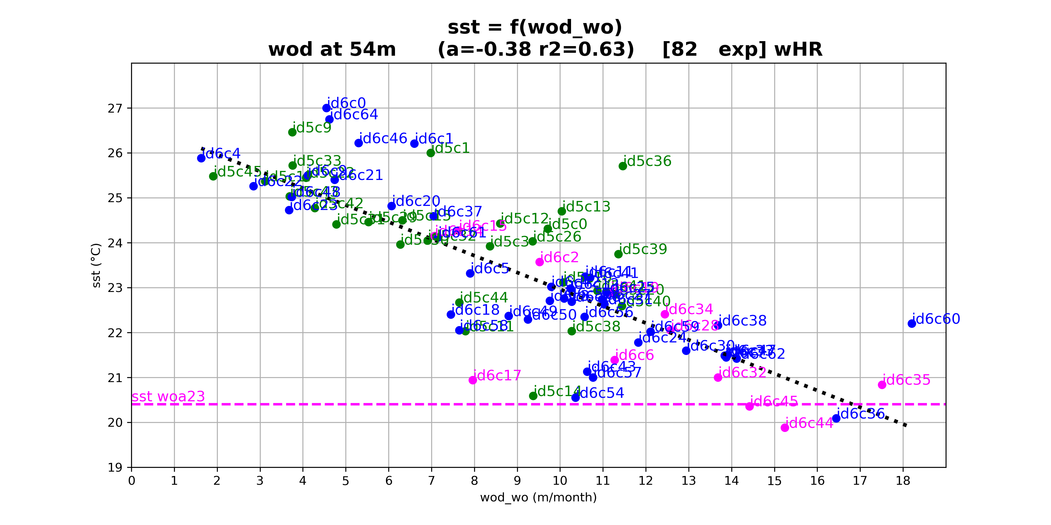

Slide 15
sst-Tsub dépend elle de wo ?
sst-T_31_108m=f( wo)
oui/non

Slide 16
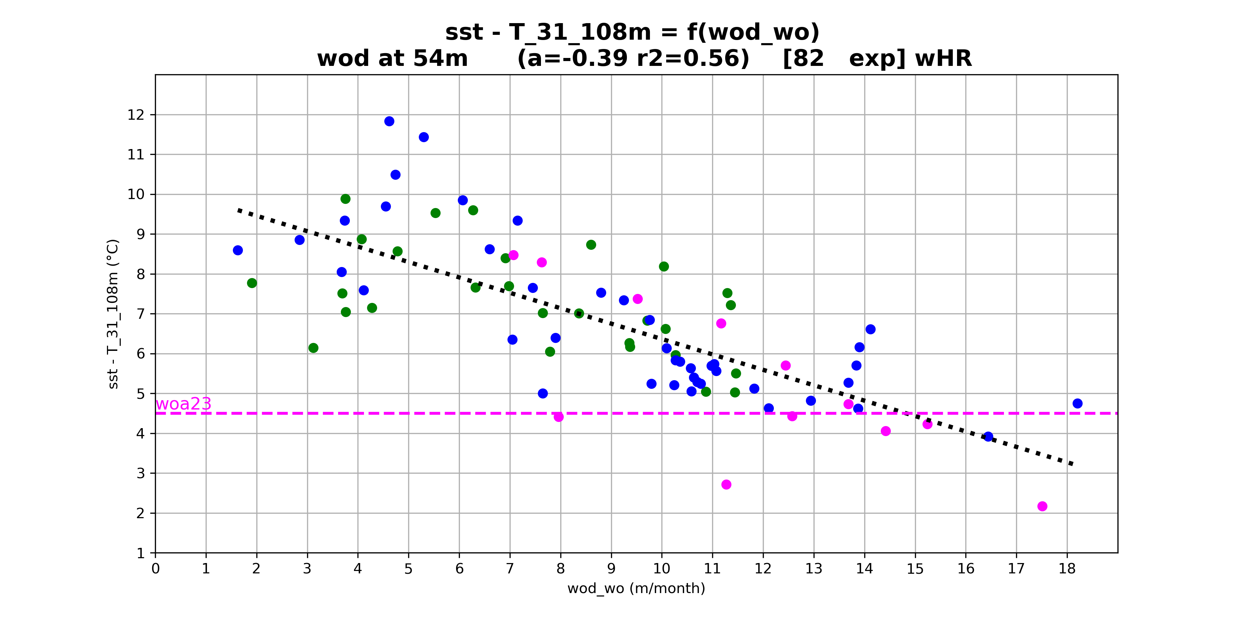
sst-T_31_108m=f(wo)
a=-0.39 r2=0.56
Significatif?
Même sensibilité que pour la sst. Mais il s’agit de l’écart entre la température des eaux qu’on remonte et la sst.
Plus wo est faible et plus l’écart de température surf-sub est grand parce que les eaux remontant lentement ont plus de temps pour se réchauffer.

Slide 17
Crière upwelling subsurface: deltaT_31_108m (off/along shore) dépend elle de wo ?
dT_31_108m=f( wo)
oui/non

Slide 18
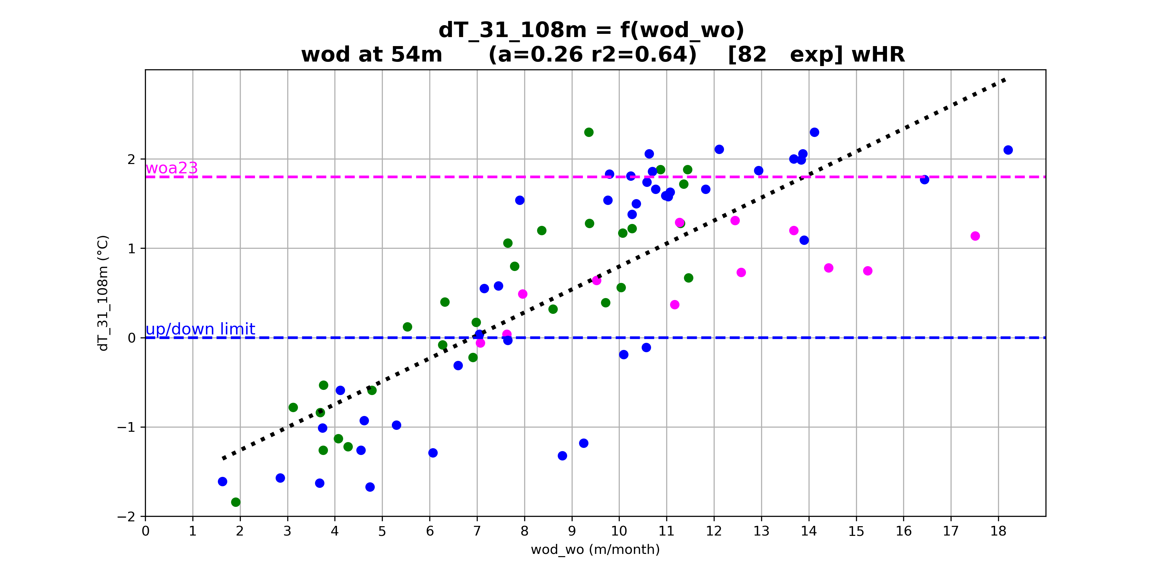
Critère Upwelling : delta T_31_108m=f(wo)
a=-0.26 r2=0.64
Significatif?
Plus wo along shore est grand, plus les eaux le long de la côte remontent et refroidissent en surface les eaux le long de la côte créant une plus grande différence avec les eaux du large.
=> Upwelling mieux représenté / biais de SST plus faible.
On pourrait corréler avec wo(upBas1)- wo(upBas2) parce que c’est le différentiel qui va faire la diff de sst

Slide 19
Crière upwelling surface:
deltasst (off/along shore) dépend elle de wo ?
dsst=f( wo)
oui/non
le deltaT est moins marqué qu’en subsurface à cause du réchauffement global en surface qui vient lisser la différence de température créée par wo along shore.

Slide 20
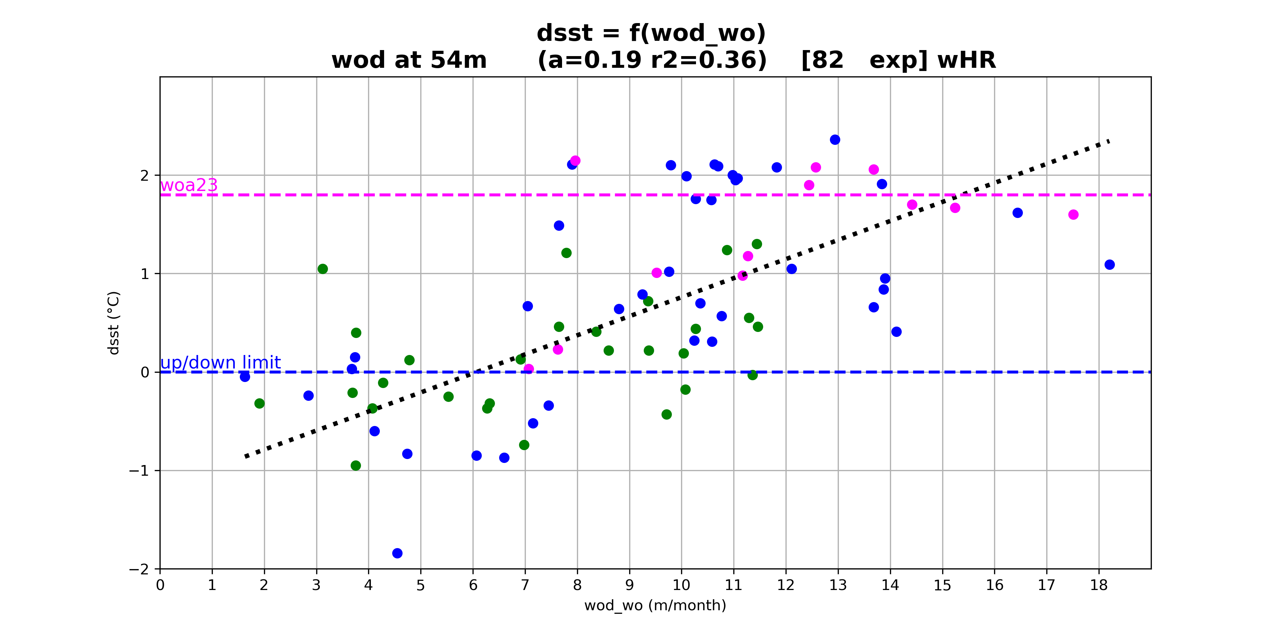
Critère Upwelling : delta sst=f(wo)
a=-0.19 r2=0.36
Significatif?
On constate bien une moins bonne corrélation qu’en subsurface, mais pas nulle pour autant!
La représentation de l’upwelling est bien liée à l’intensité de wo quelque soit l’atmosphère et le modèle!

Slide 21
wo dépend il de tau?
wo=f( tau)
oui/non

Slide 22
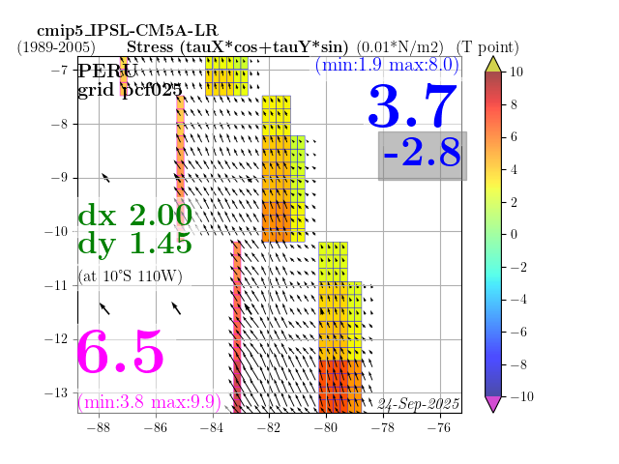
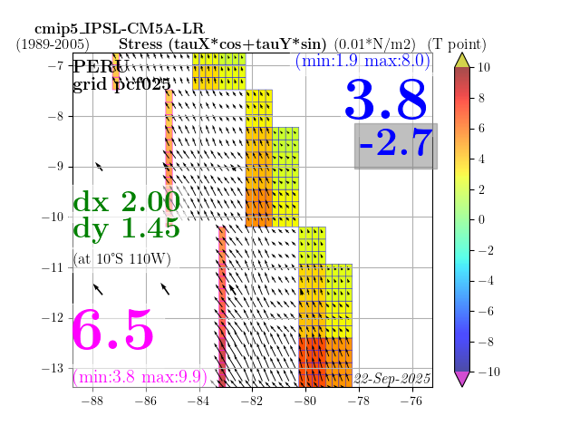
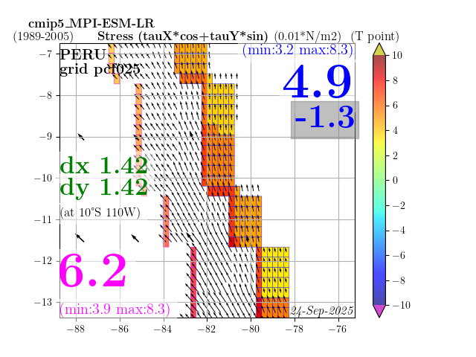

Coastal 6-12 cells
Coastal 1-12 cells
sst
Ajout 6-12 cells

Slide 23
drop_off

Slide 24
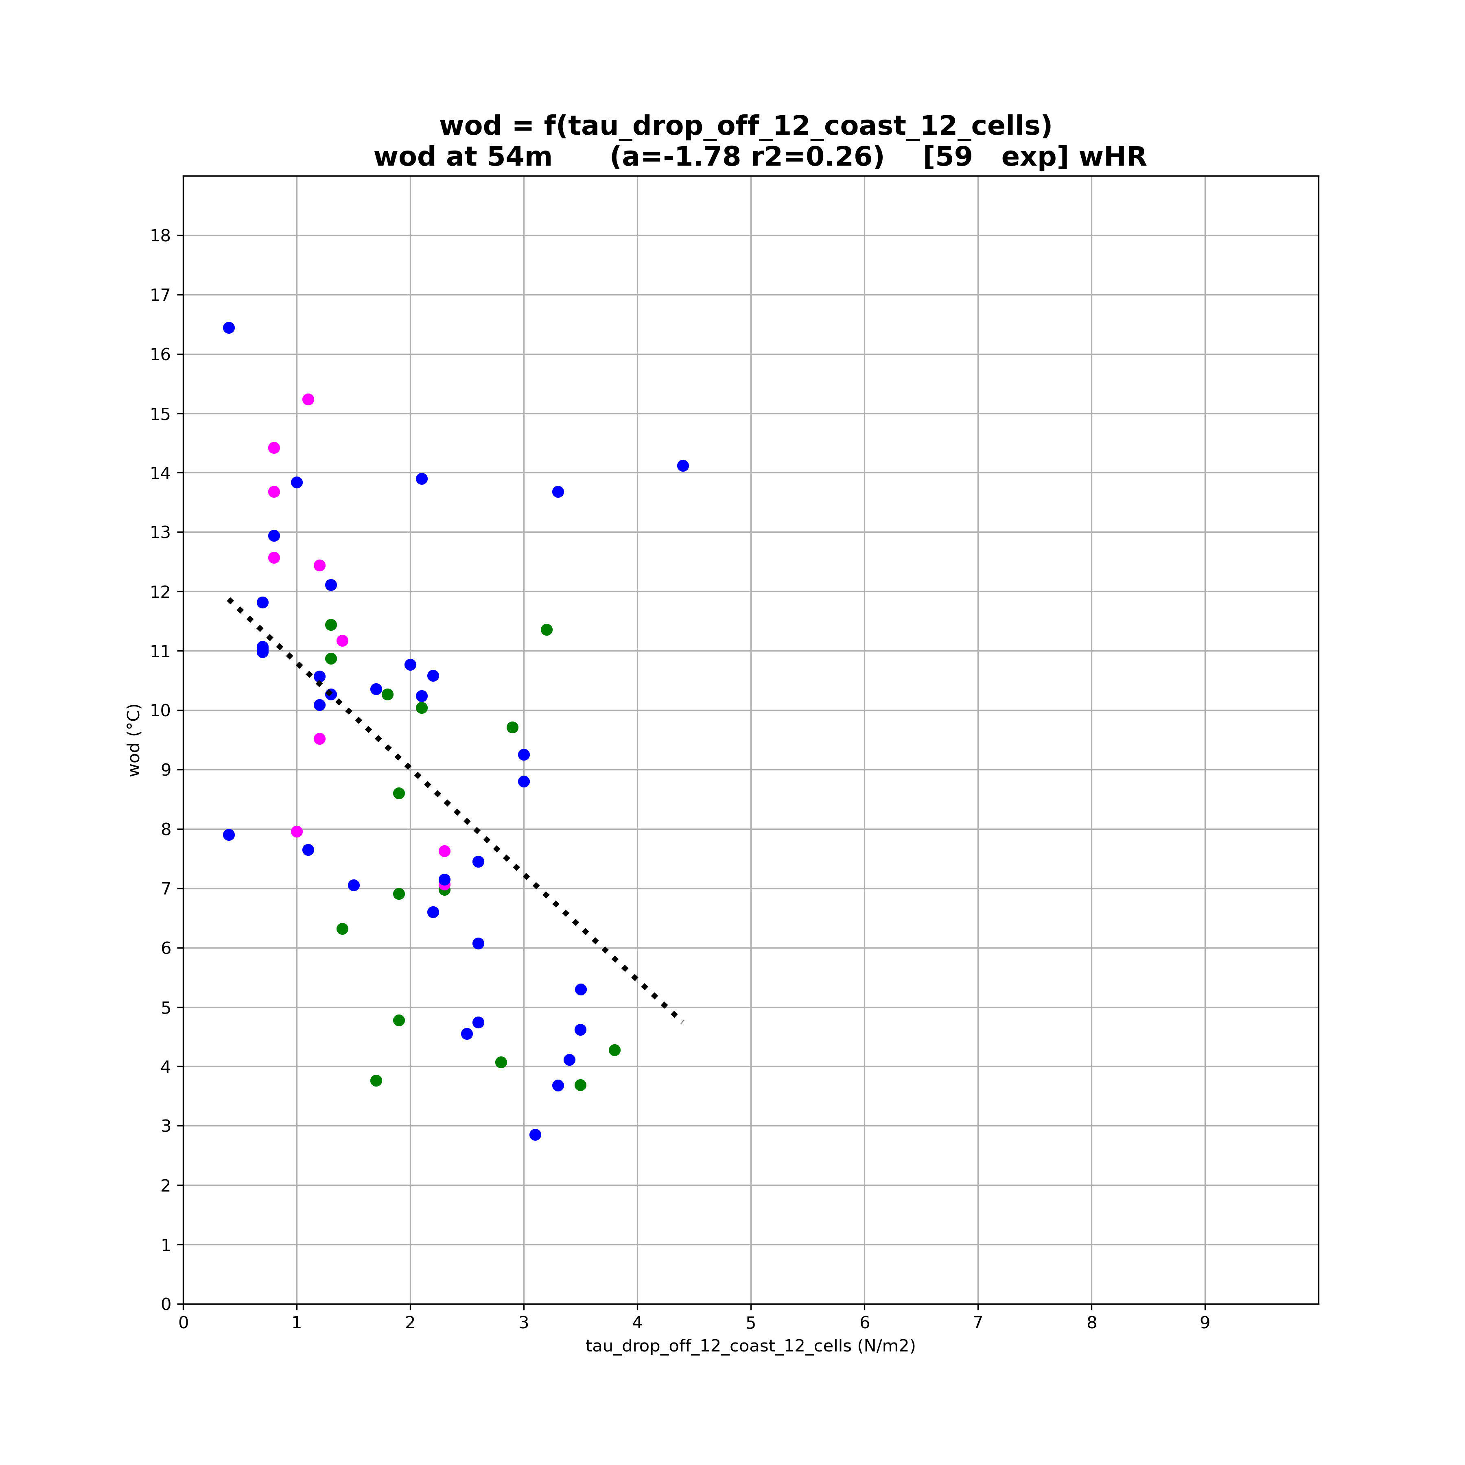
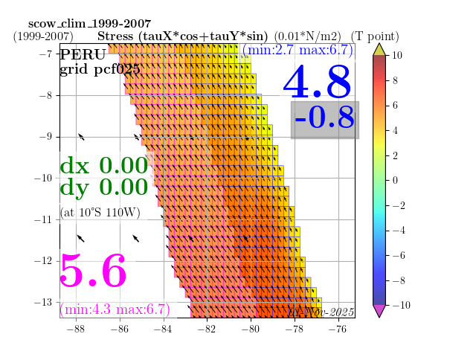
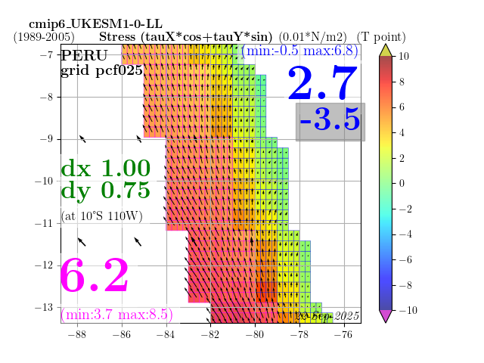
Drop_off 12-12 cells

Slide 25
Off shore

Slide 26
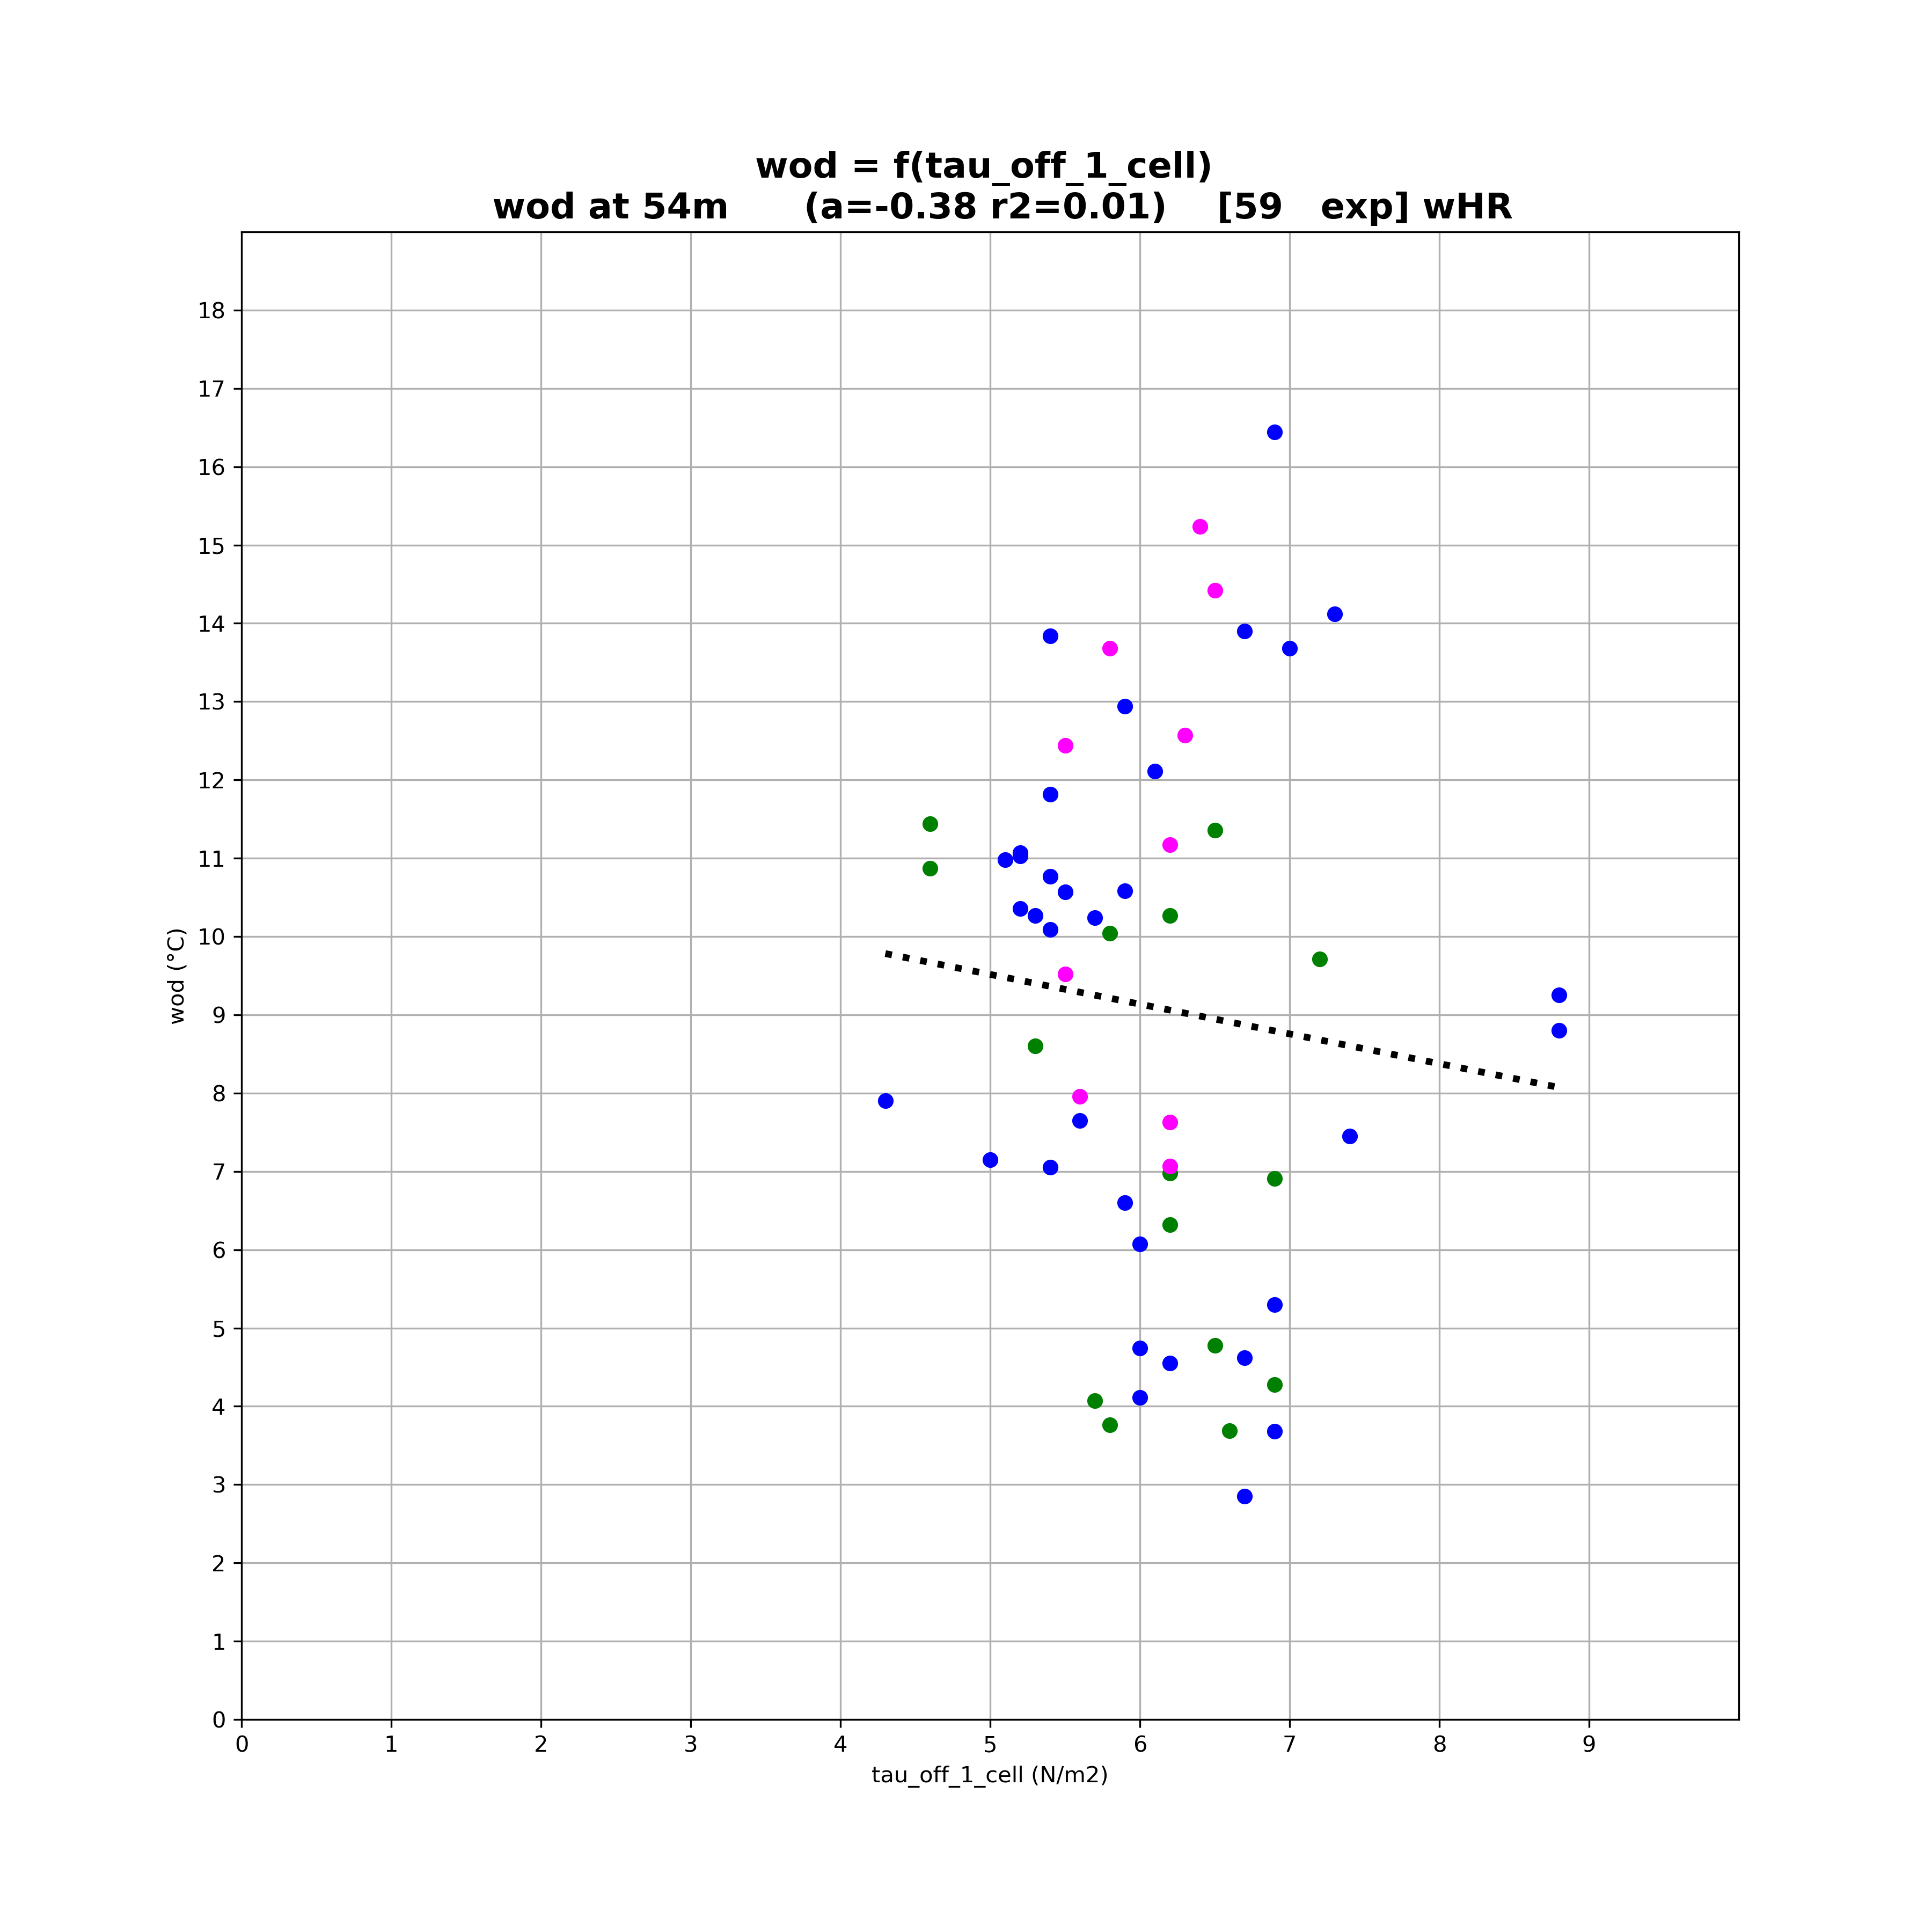
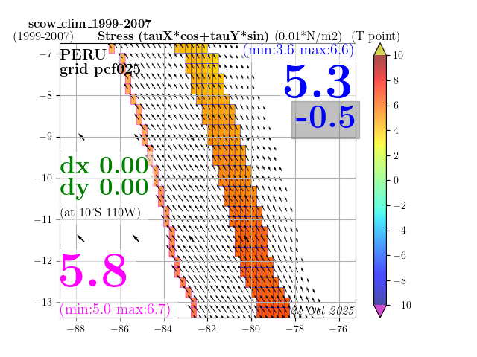
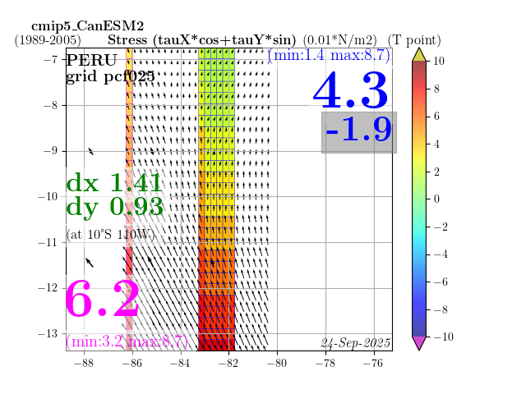
Off shore 1 cell

Slide 27
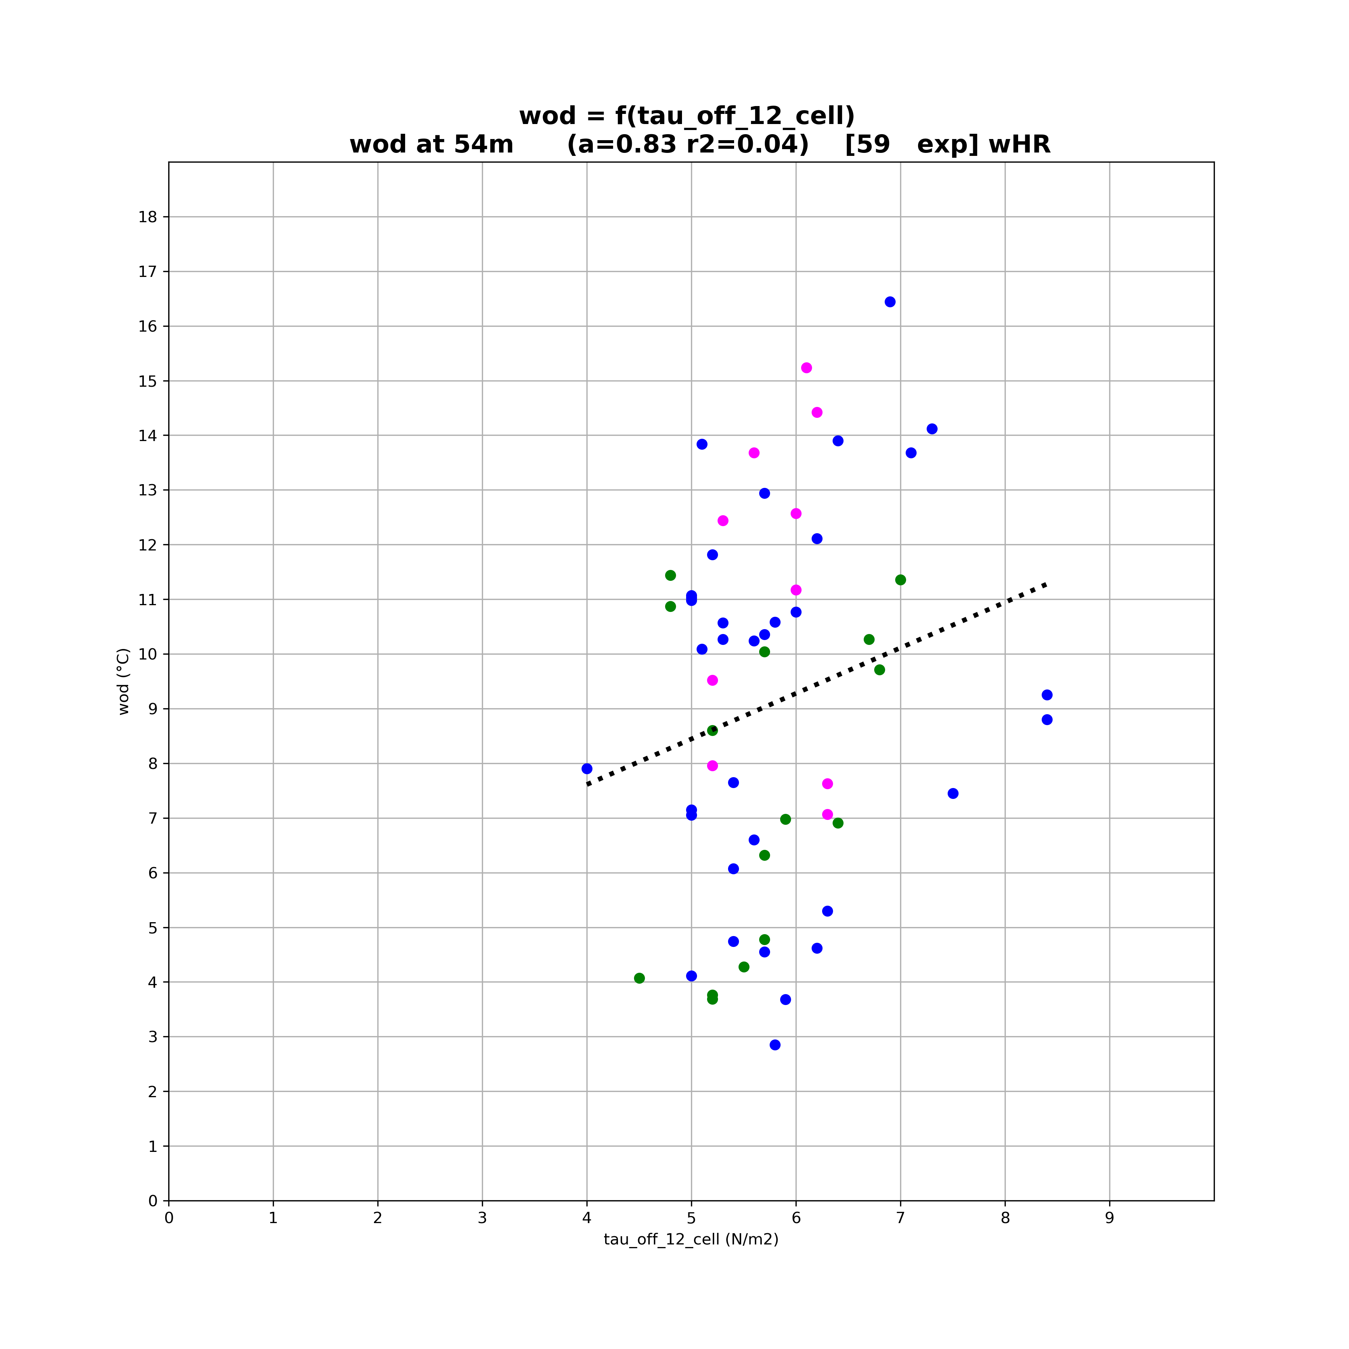
Off shore 12 cell

Slide 28
Coastal / along shore

Slide 29
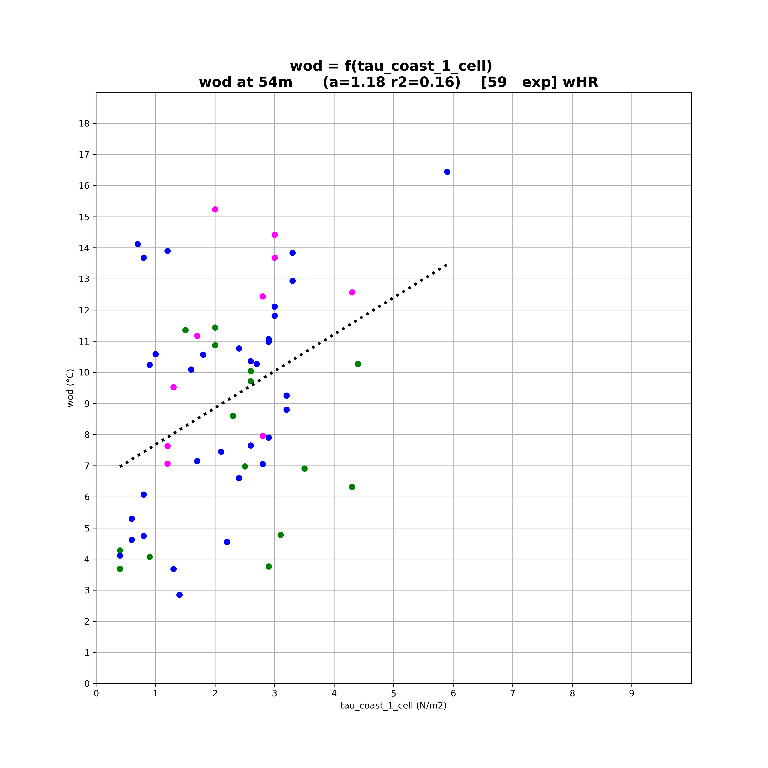
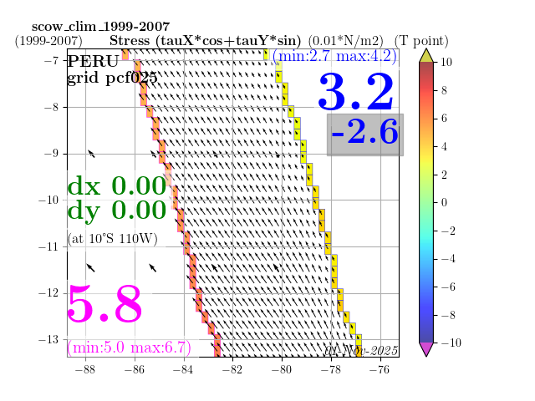
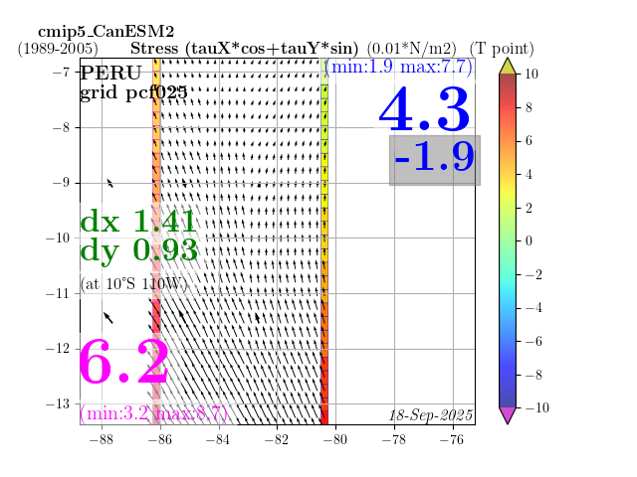
Coastal 1 cell

Slide 30
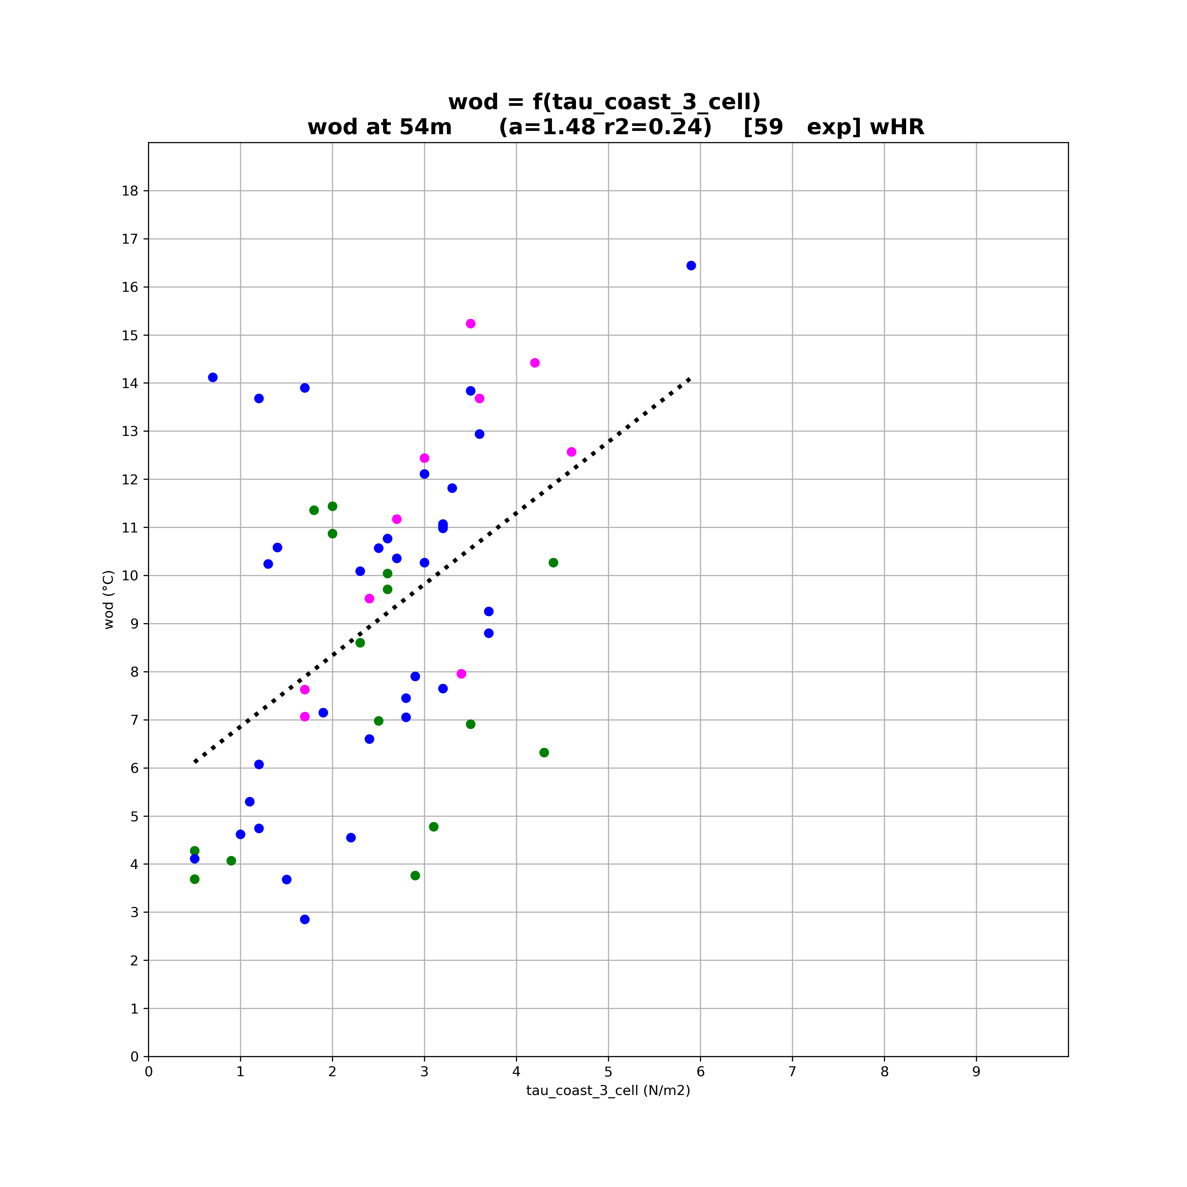
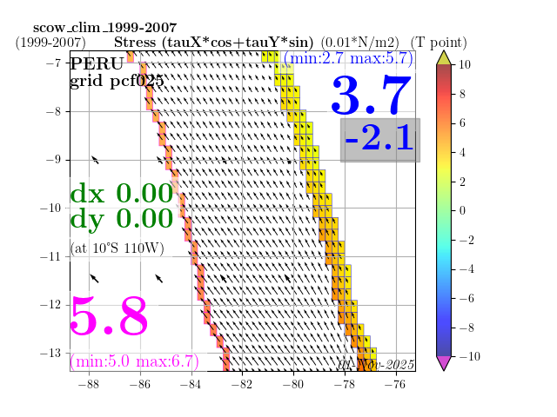
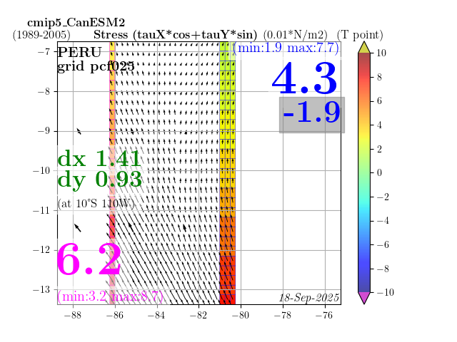
Coastal 3 cell

Slide 31
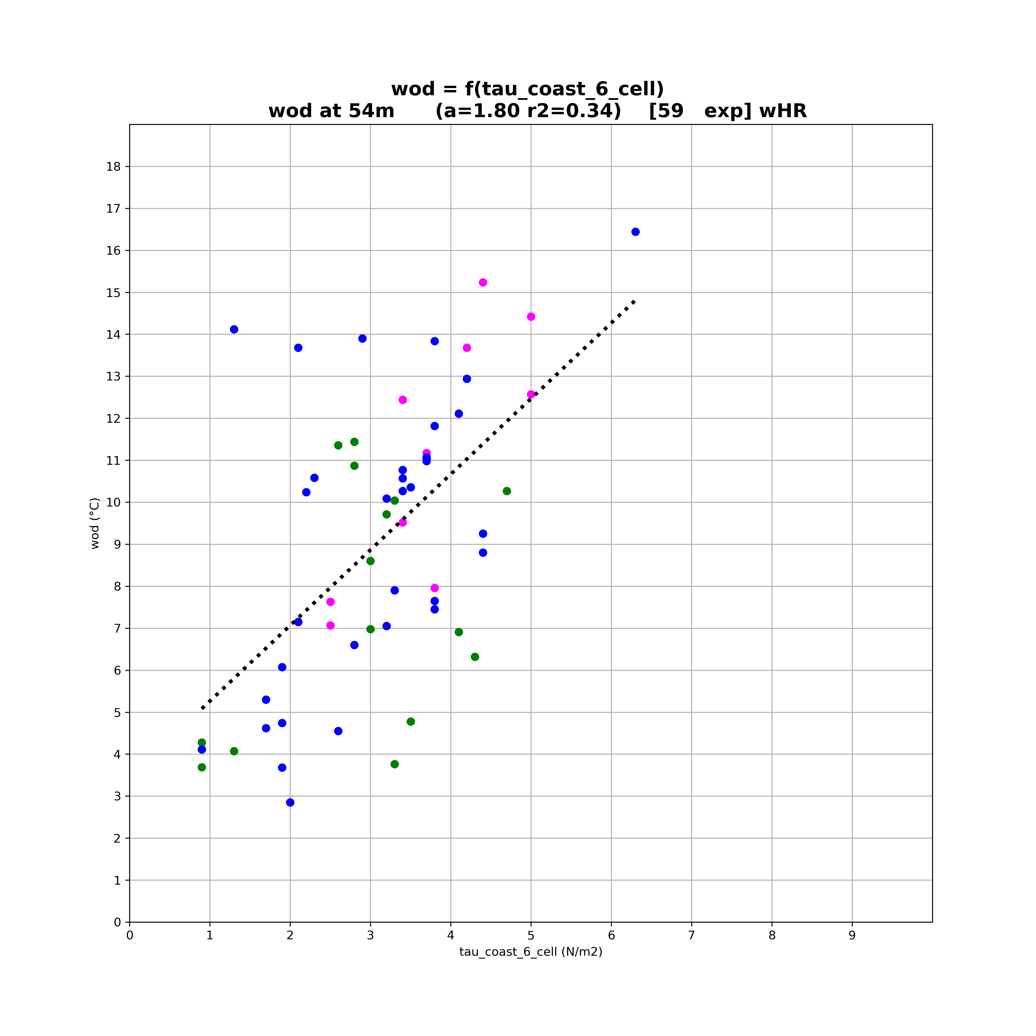
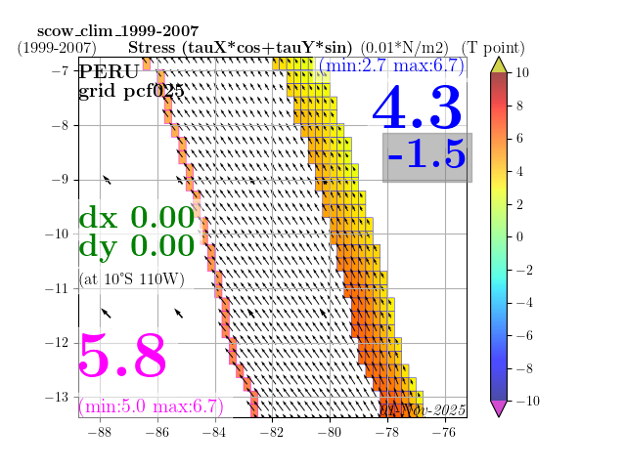
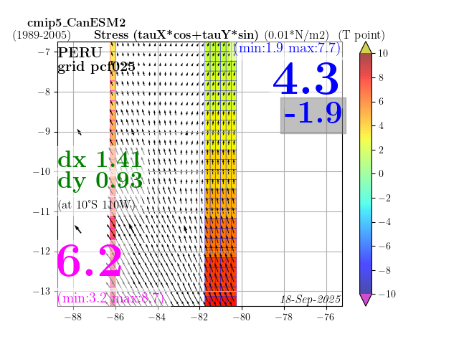
Coastal 6 cell

Slide 32
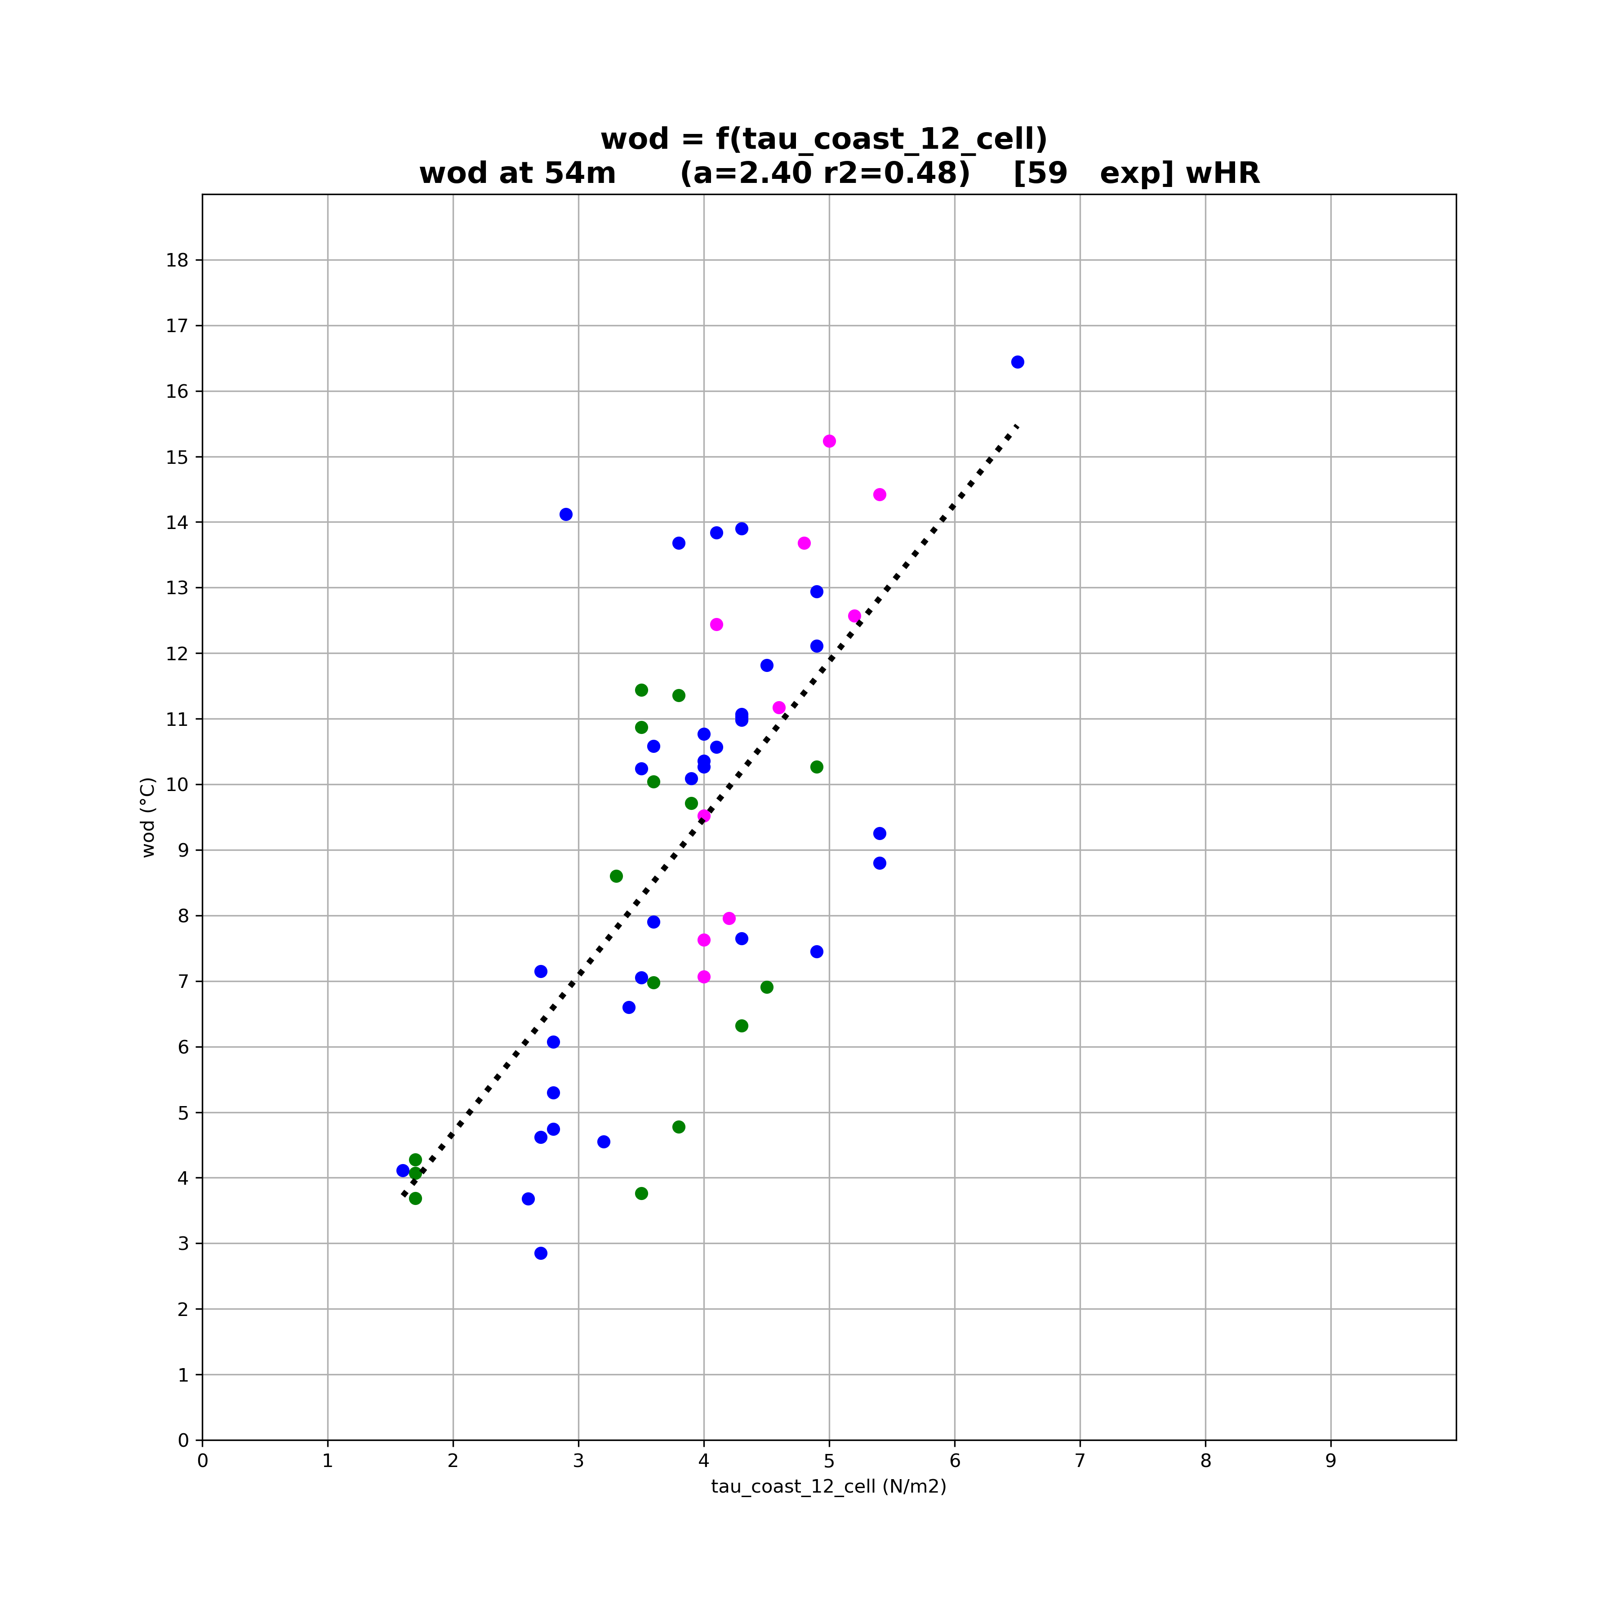
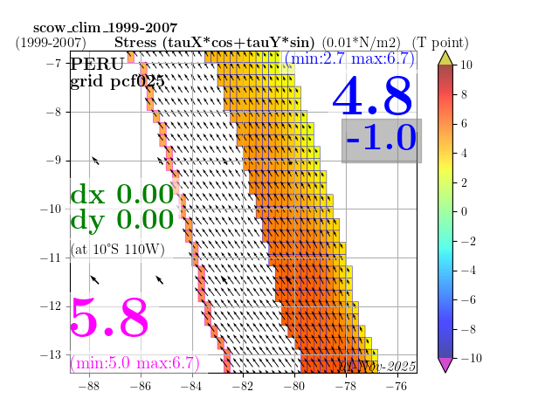
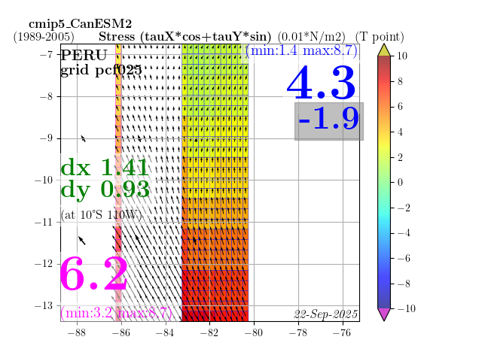
Coastal 12 cell

Slide 33
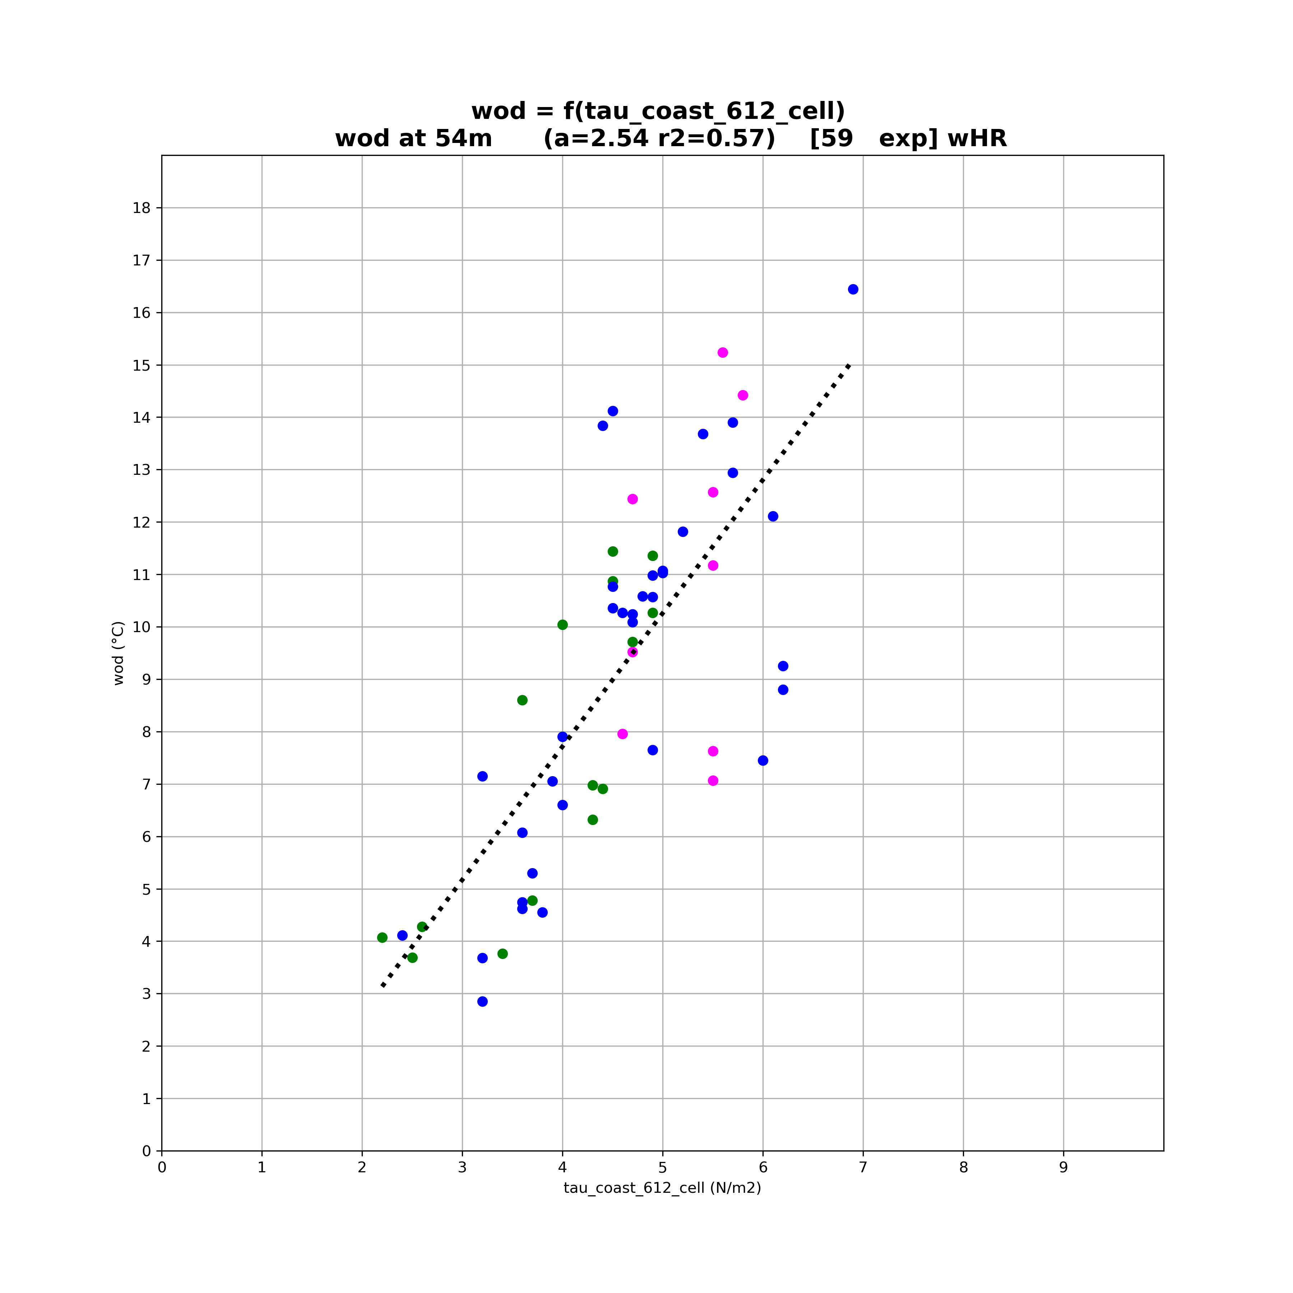
Coastal 612 cell

Slide 34
Coastal 612 cell
a=2.54 r2=0.57
Significatif?
Si oui, alors wod est plus sensible au stress coastal qu’au stress off shore
La relation est plus forte pour les cellules 6 à 12 que pour les cellules 1 à 12.
Est-ce parce que la résolution océanographique dégrade le vent à la côte brouillant la relation?
Et que c’est là qu’on pourrait gagner par paramétrisation une meilleure répercussion de tau sur wo et donc un meilleur refroidissement de la sst par l’océan et donc réduire le biais à moindre coût?

Slide 35
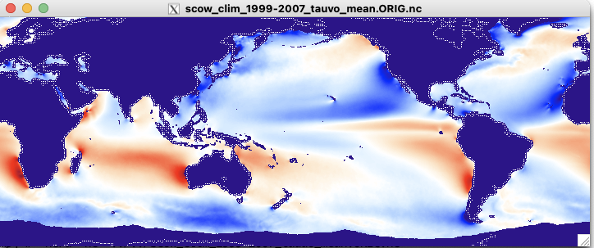
A propos de Tau. /. Obs scow!!
Quels sont les résultats sur le lien drop off et wo dans la littérature?
  Que je cherche à voir s’ils existent en ne prenant pas les premières cellules de la côte!
  probleme de côtes différentes d’un modèle à l’autre => 12 ou moins de cellules.
  => impossible de faire
  scatter plot tau coastal 1 coast / 612 coast pour vérifier que les vents 1 et 612 ne sont pas corrélés.
On dirait une carte de biais de sst à part sur l’australie. Si tau est en cause dans les mauvais wo alors OK pour Benguela mais plus bas du chili que pérou et pourquoi pas de biais sur australie

Slide 36
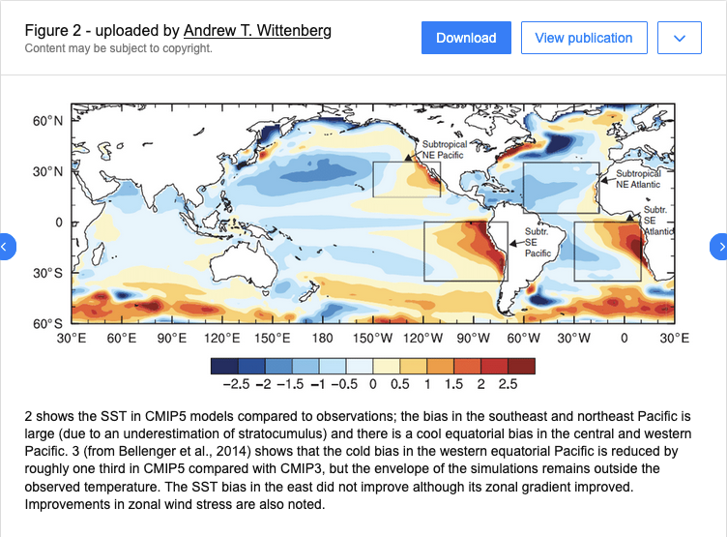
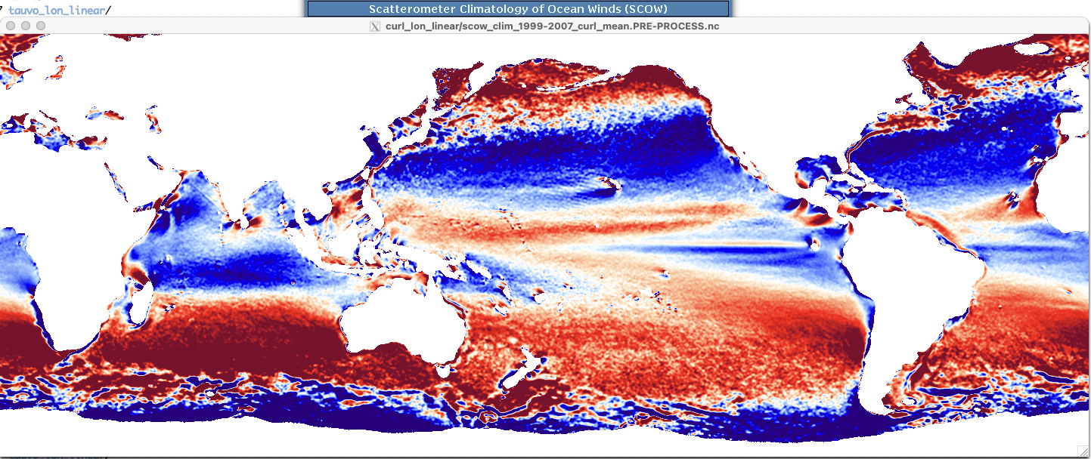

Slide 37
drop_off

Slide 38
Drop_off 12-12 cells

Slide 39
Off shore

Slide 40
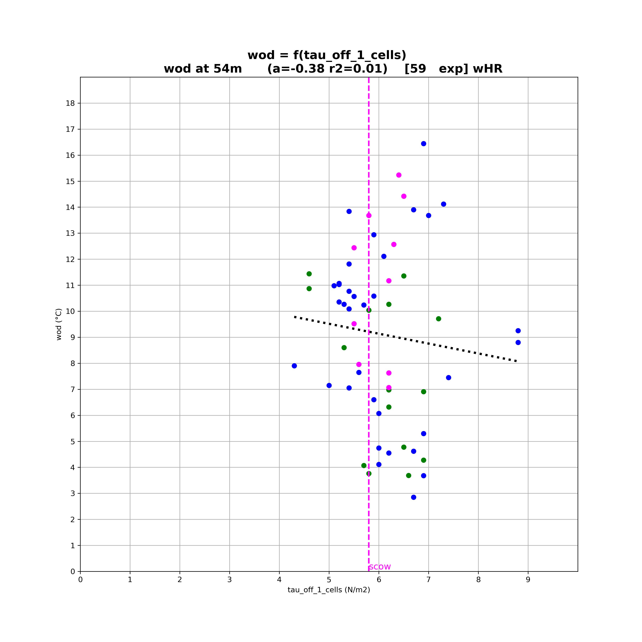
Off shore 1 cell

Slide 41
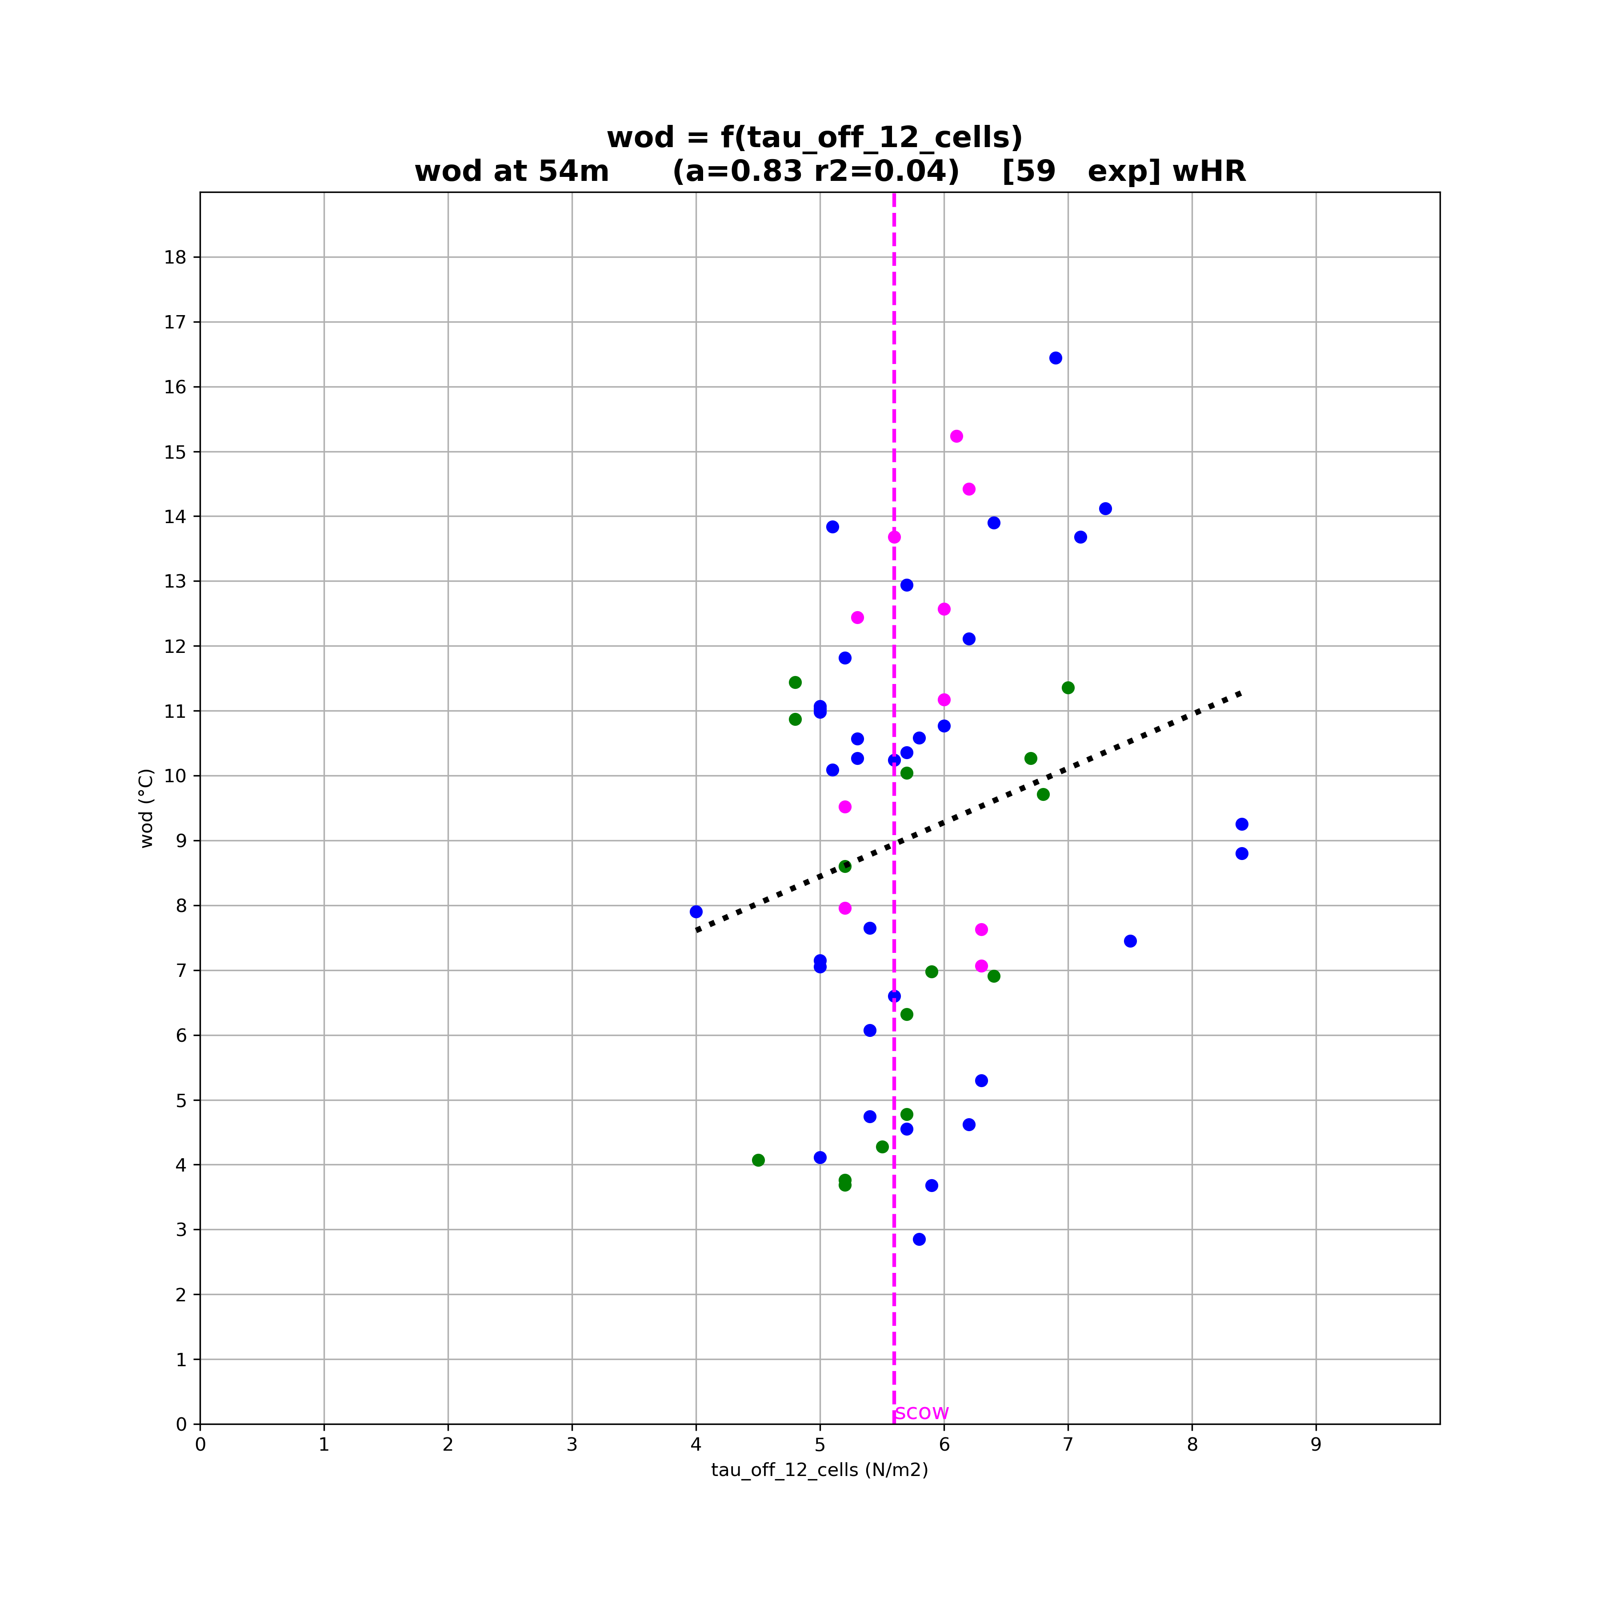
Off shore 12 cell

Slide 42
Coastal / along shore

Slide 43
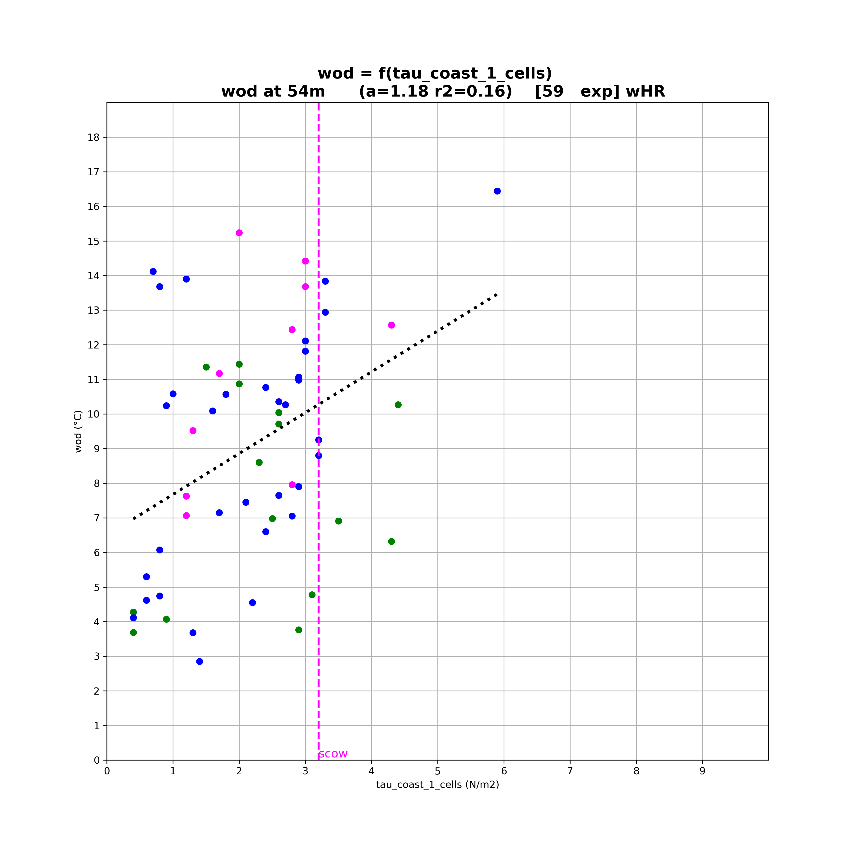
Coastal 1 cell

Slide 44
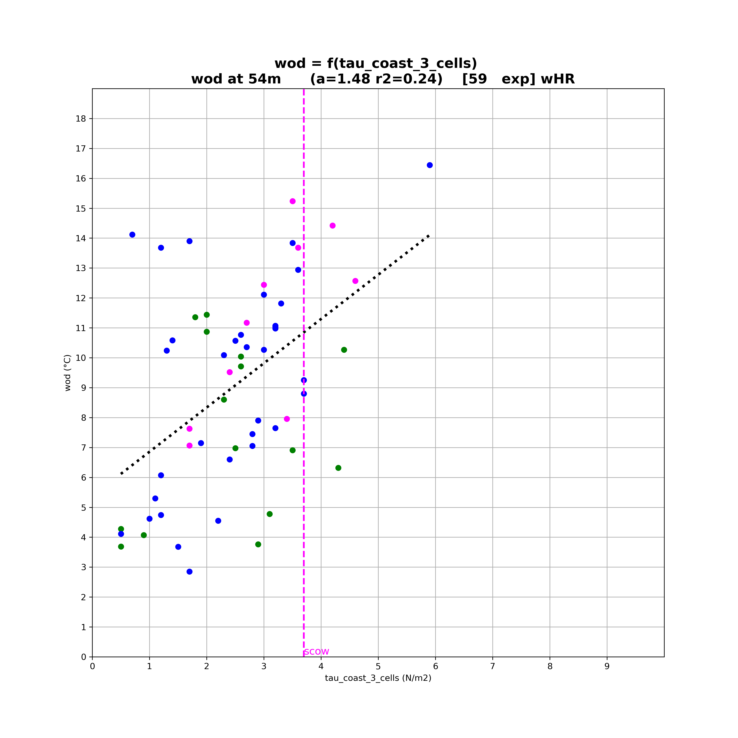
Coastal 3 cell

Slide 45
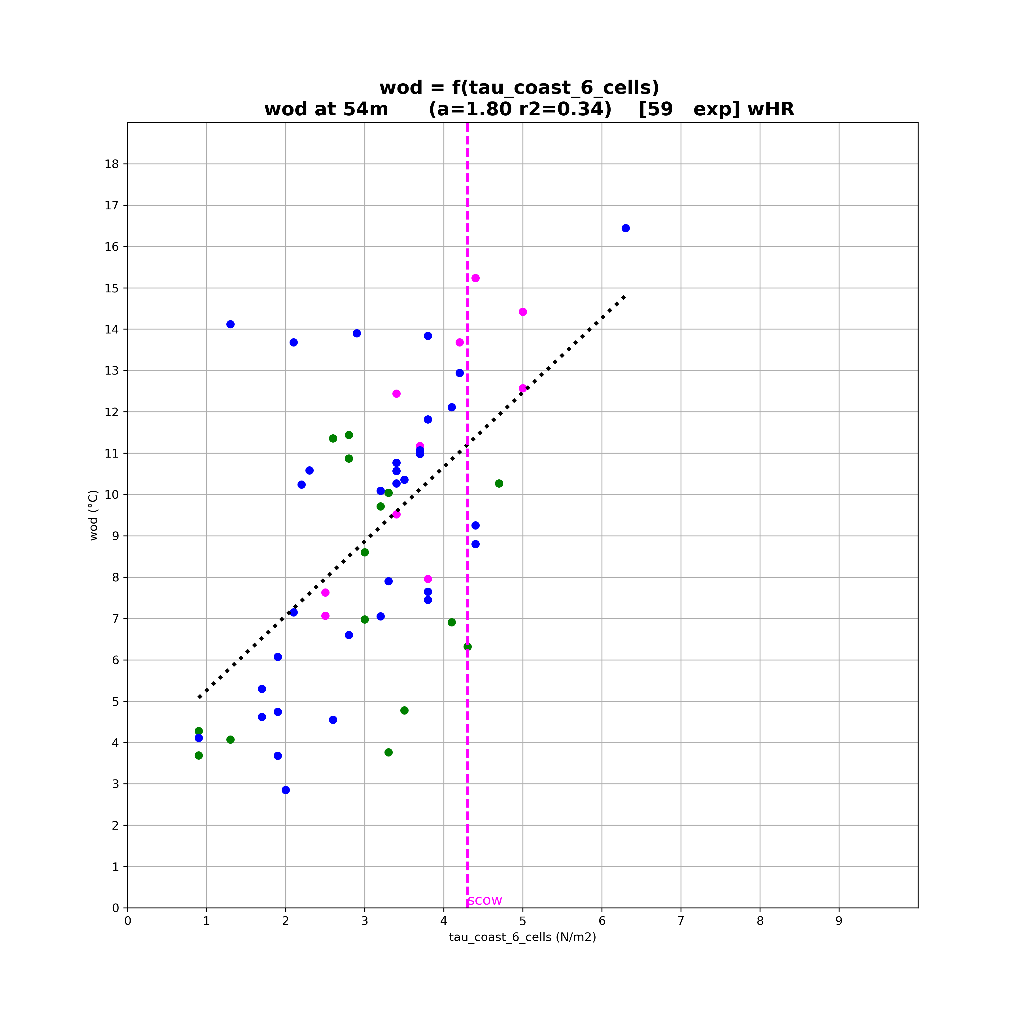
Coastal 6 cell

Slide 46
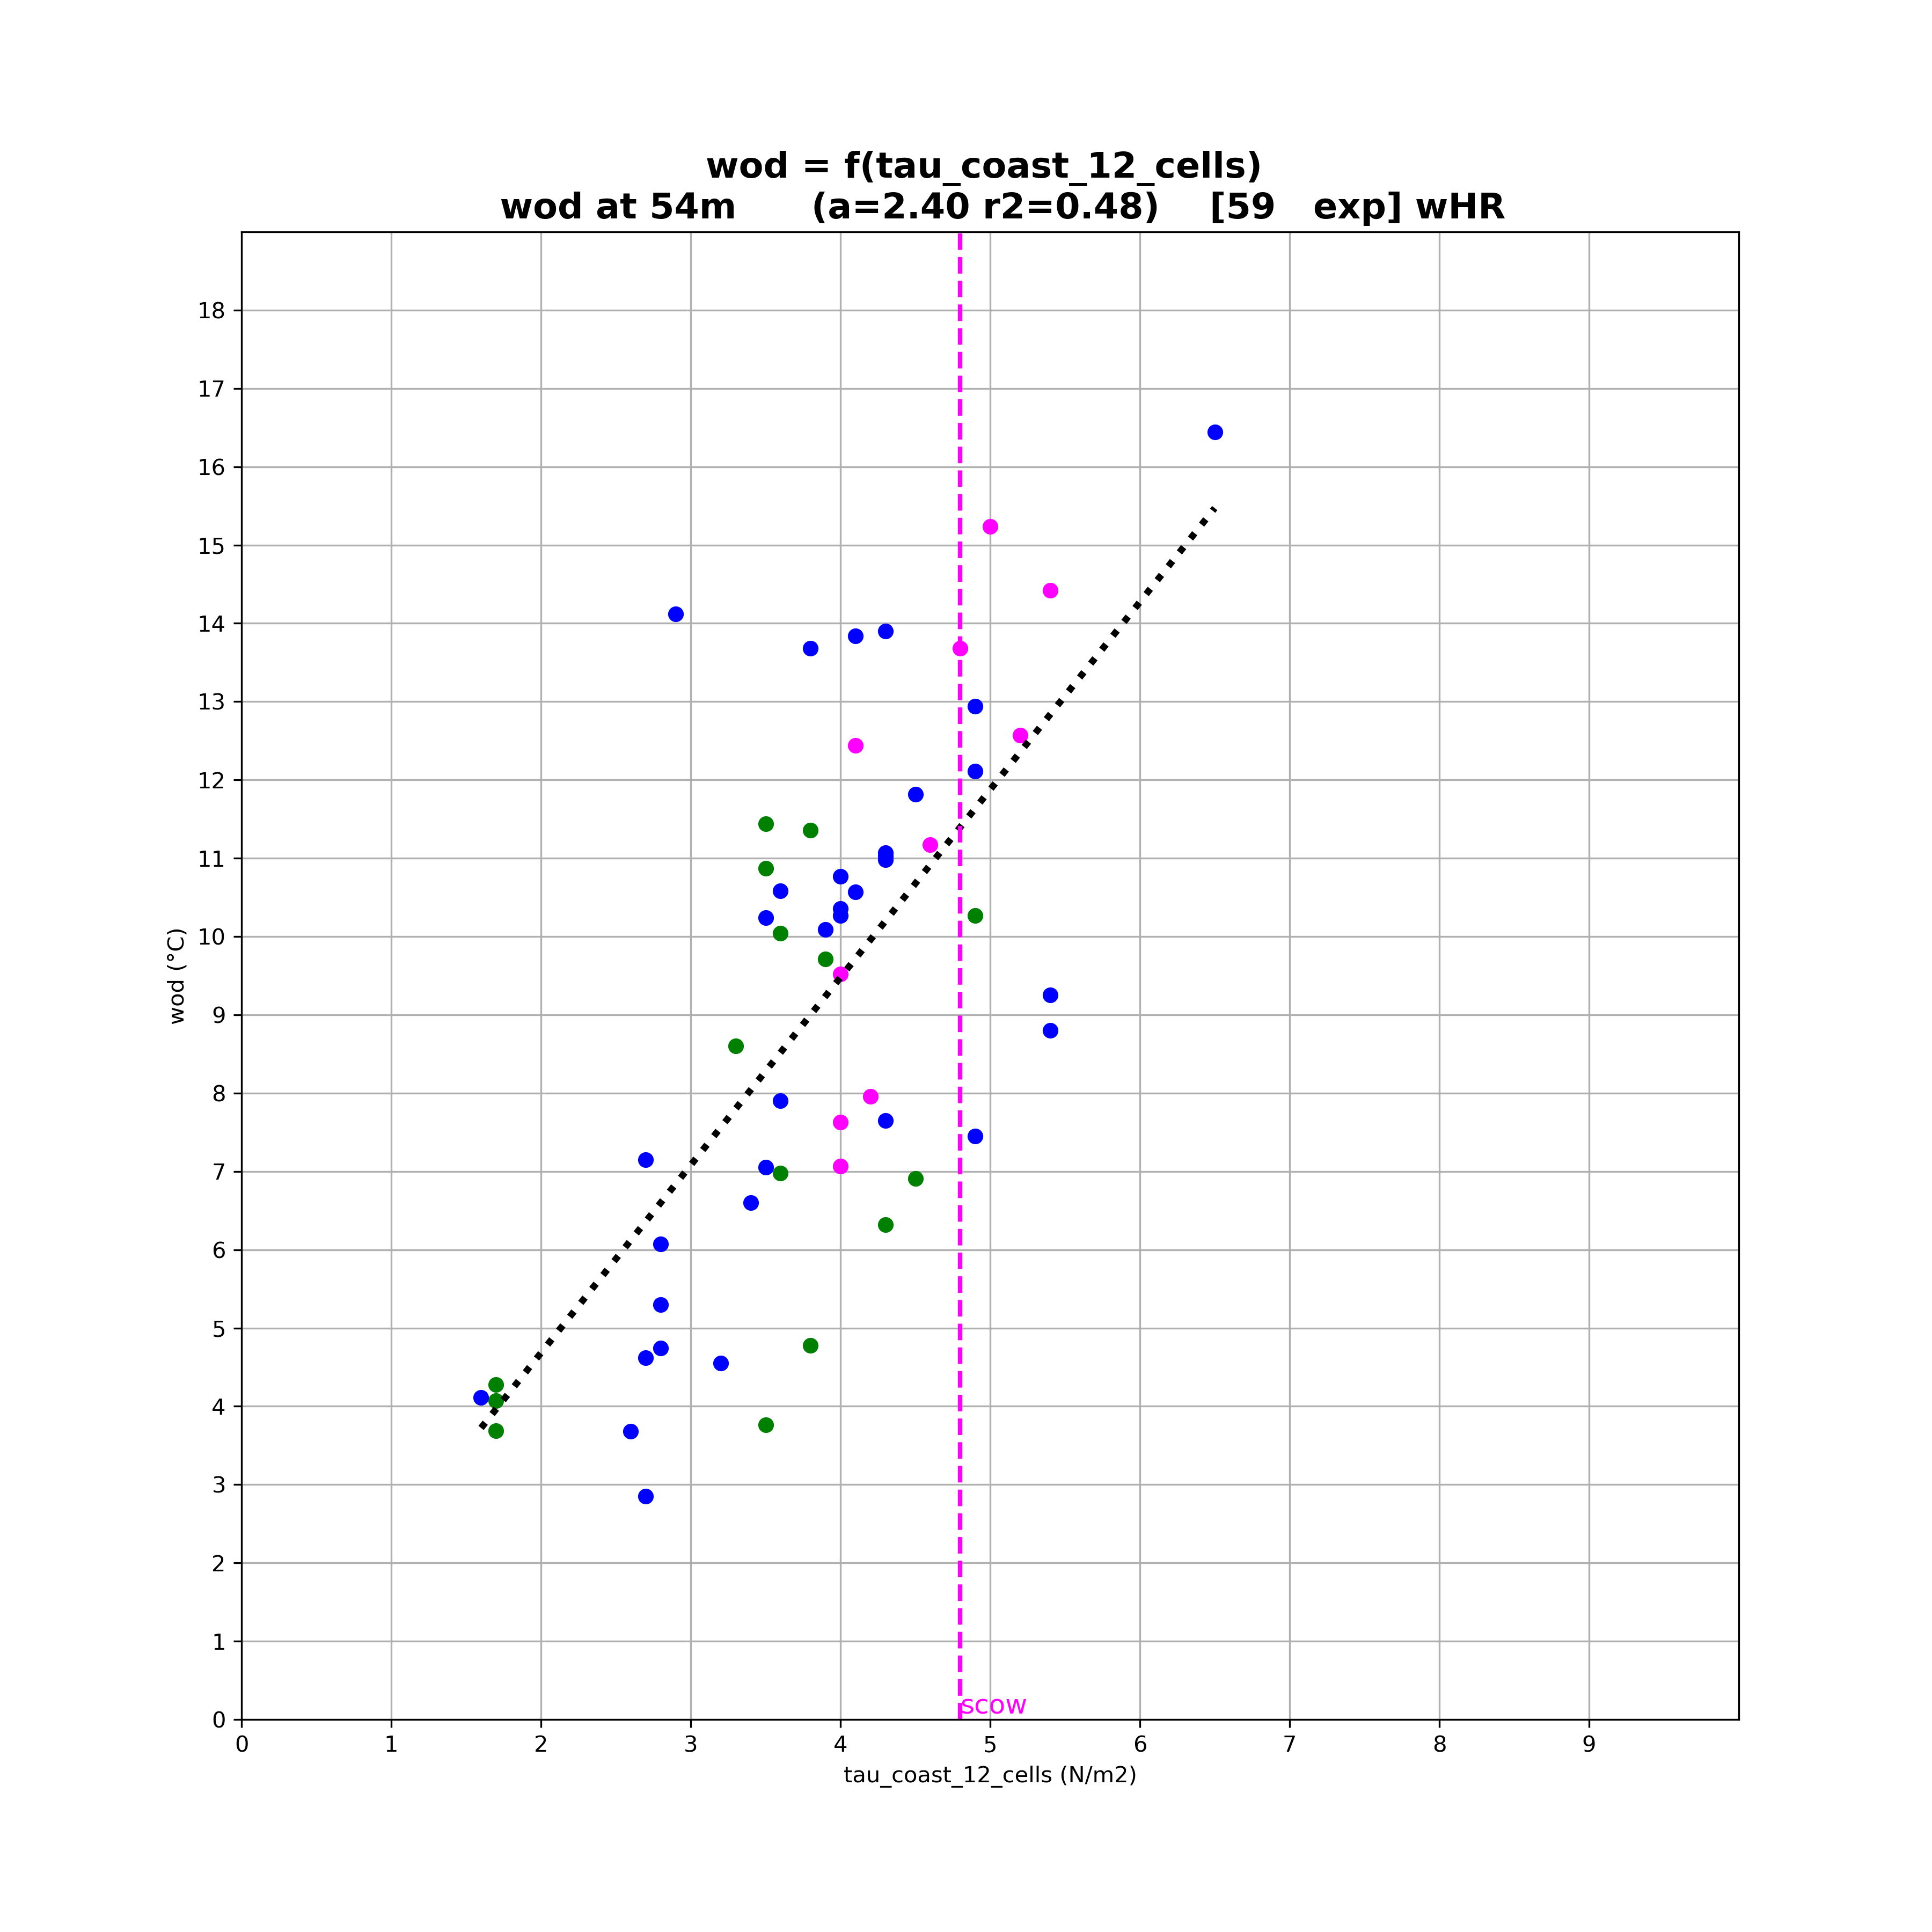
Coastal 12 cell

Slide 47

Coastal 612 cell

Slide 48
Coastal 612 cell
a=2.54 r2=0.57
Significatif?
Si oui, alors wod est plus sensible au stress coastal qu’au stress off shore
La relation est plus forte pour les cellules 6 à 12 que pour les cellules 1 à 12.
Est-ce parce que la résolution océanographique dégrade le vent à la côte brouillant la relation?
Et que c’est là qu’on pourrait gagner par paramétrisation une meilleure répercussion de tau sur wo et donc un meilleur refroidissement de la sst par l’océan et donc réduire le biais à moindre coût?

Slide 49
Coastal 612 cell
Regarder la famille
cmip6_HadGEM3-GC31-??
Pour voir l’importance des cellules…
612 semble le plus parlant

Slide 50
sst dépend de wo
wo dépend de tau
=> sst dépend il directement de tau?
sst=f( tau)
oui/non

Slide 51

sst = f(tau coast 612)
a=-1.09 r2=0.53
Significatif?
Qnet = f (tau)?
Sst dépend de wo
wo dépend de tau
=> sst dépend de tau directement ?
Mais sst dépendrait alors de tau pour 2 raisons:
  plus le stress/vent est fort plus il refroidit la surface (ça on sait)
  Plus le stress est fort, plus wo est fort et plus la subsurface refroidit la surface. (ça moins su ou tout au moins quantifié)

Slide 52
Et la RESOLUTION
Dans tout ça???
tau => wo => sst

Slide 53
tau dépend il de la résolution ?
tau=f( dx,dy,dz)
oui/non

Slide 54

tau = f(dx)

Slide 55

tau = f(dy)

Slide 56

tau = f(dz)

Slide 57
wo dépend il de la résolution ?
wo=f( dx,dy,dz)
oui/non

Slide 58

wo = f(dx)

Slide 59

wo = f(dy)

Slide 60

wo = f(dz)

Slide 61
sst dépend elle de la résolution ?
sst=f( dx,dy,dz)
oui/non

Slide 62

sst = f(dx)

Slide 63

sst = f(dy)

Slide 64

sst = f(dz)

Slide 65
sst-T_31_108m dépend elle de la résolution ?
sst-T_31_108m=f( dx,dy,dz)
oui/non

Slide 66

sst-T_31_108m = f(dx)

Slide 67

sst-T_31_108m = f(dy)

Slide 68

sst-T_31_108m = f(dz)

Slide 69
dT_31_108m dépend elle de la résolution ?
dT_31_108m=f( dx,dy,dz)
oui/non

Slide 70

dT_31_108m = f(dx)

Slide 71

dT_31_108m = f(dy)

Slide 72

dT_31_108m = f(dz)

Slide 73
sst-T_31-108m
=
f(Q_H_wod_54m)

Slide 74

Même si la pente n’est pas proche de 1, le nuage de point est centré autour de la droite 1 pour 1.
Que signifie être sur la droite 1 pour 1?
  ça correspond à un équilibre entre sst-T_31-108m & Q_Hwod ?
  Aucun échange autre que vertical entre chauffage soleil / refroidissement profondeur de l’’océan?
  Pas de latéral ni de diffusion? Ou une compensation?
Plus les points sont en bas à gauche, plus le delta T surf/sub est faible.
  Est-ce que ça correspond à des wo plus grands qui permettent de mieux équilibrer chauffage atmosphère et refroidissement par l’océan?

Slide 75


Slide 76


Slide 77
BIO o2?

Slide 78
Les candidats wo
Intéressants

Slide 79


cmip6_HadGEM3-GC31
id dx dy upBas1 upBas2 diff uo 110W exp
id6c44 0.08 0.08 15.65 16.4 -0.75 0.59 cmip6_HadGEM3-GC31-HH_hist-1950_19890101-20051231_Omon_1m_r1i1p1f1_gn
id6c45 0.25 0.25 16.3 17.08 -0.78 0.56 cmip6_HadGEM3-GC31-HM_hist-1950_19890101-20051231_Omon_1m_r1i1p1f1_gn
id6c47 0.25 0.25 15.34 16.43 -1.09 0.58 cmip6_HadGEM3-GC31-MM_hist-1950_19890101-20051231_Omon_1m_r1i1p1f1_gn
id6c46 1.00 0.75 14.79 13.81 0.98 0.35 cmip6_HadGEM3-GC31-LL_hist-1950_19890101-20051231_Omon_1m_r1i1p1f1_gn
Tous cmip5 & 6
111 simus (46 cmip5 & 65 cmip6)
ATLAS

Slide 80




cmip6_HadGEM3-GC31
HH (id6c44)
HM (id6c45)
MM (id6c47)
LL (id6c46)

Slide 81


HR 10-25 km
id dx dy upBas1 upBas2 diff uo 110W exp
id6c29 0.08 0.08 17.63 18.5 -0.87 0.62 cmip6_EC-Earth3P-VHR_hist-1950_19890101-20051231_Omon_1m_r1i1p1f1_gn
id6c35 0.10 0.10 18.67 19.81 -1.14 0.58 cmip6_FGOALS-f3-H_hist-1950_19890101-20051231_Omon_1m_r1i1p1f1_gn
id6c44 0.08 0.08 15.65 16.4 -0.75 0.59 cmip6_HadGEM3-GC31-HH_hist-1950_19890101-20051231_Omon_1m_r1i1p1f1_gn
id6c2 0.25 0.25 16.2 16.84 -0.64 0.44 cmip6_BCC-CSM2-HR_hist-1950_19890101-20051231_Omon_1m_r1i1p1f1_gn
id6c6 0.10 0.10 18.68 19.97 -1.29 0.55 cmip6_CESM1-CAM5-SE-HR_hist-1950_19890101-20051231_Omon_1m_r1i1p1f1_gn
id6c14 0.25 0.25 15.68 15.62 0.06 0.46 cmip6_CMCC-CM2-HR4_hist-1950_19890101-20051231_Omon_1m_r1i1p1f1_gn
id6c15 0.25 0.25 15.98 16.02 -0.04 0.43 cmip6_CMCC-CM2-HR4_historical_19890101-20051231_Omon_1m_r1i1p1f1_gn
id6c17 0.25 0.25 16.53 17.02 -0.49 0.41 cmip6_CMCC-CM2-VHR4_hist-1950_19890101-20051231_Omon_1m_r1i1p1f1_gn
id6c19 0.25 0.25 16.13 16.5 -0.37 0.30 cmip6_CNRM-CM6-1-HR_hist-1950_19890101-20051231_Omon_1m_r1i1p1f2_gn
id6c28 0.25 0.25 17.62 18.35 -0.73 0.61 cmip6_EC-Earth3P-HR_hist-1950_19890101-20051231_Omon_1m_r1i1p2f1_gn
id6c32 0.25 0.25 16.27 17.47 -1.20 0.32 cmip6_ECMWF-IFS-HR_hist-1950_19890101-20051231_Omon_1m_r1i1p1f1_gn
id6c34 0.25 0.25 16.71 18.02 -1.31 0.31 cmip6_ECMWF-IFS-MR_hist-1950_19890101-20051231_Omon_1m_r1i1p1f1_gn
Tous cmip5 & 6
111 simus (46 cmip5 & 65 cmip6)
Aller voir ceux qui ont une bonne résolution atmosphérique
ATLAS

Slide 82


HR 10-25 km
id6c2
id6c44
id6c32

Slide 83


Tous cmip5 & 6
111 simus (46 cmip5 & 65 cmip6)
Tous cmip5 & 6 (with hfdsO)
76 simus (25 cmip5 & 51 cmip6)
ATLAS

Slide 84


HR 10-25 km
id6c43
id6c35

Slide 85
FIN

Slide 86
2: Select upwelling
sst est lié à wo (=> l’océan joue bien un rôle sur le biais de sst!!)
wo est lié à tau (via dropoff? Off? Coastal?)
Mais wo n’a rien à voir avec la résolution ni horizontale ni verticale.
Et Tau non plus!
Comment améliorer?

Slide 87
Mise en garde

Slide 88
On laisse de côté l’analyse isopycnale (problème de moyenne)
  Utilisé pour la circulation pacifique et son impact sur EUC 110W qu’on retrouve en subsurface dans la zone d’upwelling
  Mais comprendre précisément pourquoi ça semble si mal fonctionner!
On laisse l’interprétation des flux qui n’est qu’une réponse à l’équilibre du biais du couplé. (Il faudrait comparer le biais de SST aux flux du forcé OMIP équivalent?)
Attention aux discussions sur la sst en fonction de l’ocean, sachant qu’on ignore complètement ce qui se passe en surface côté chauffage atmosphère. En revanche on peut s’en servir comme de statistiques pour mettre en évidence un invariant océanique.

Slide 89
Bons candidats
=> Repère (wo)

Slide 90
1: Tsub = f (EUC)

Slide 91
T_upBas1_69-133m = f (T_EUC_110W_20%_uo)
La température de subsurface (69-133m) alongshore de la zone d’upwelling est étroitement liée à la température du cœur de l’EUC à 110W (seuil à 20% de uomax)
  La température se refroidit??? globalement de 1,5° lors de son trajet.
En revanche pas de lien à priori entre la SST et la température de subsurface (comment dit on intermodèle et non pour un modèle seul! Comme pour le lien entre tau et wo inexistant sur l’ensemble des modèles et pourtant directement lié sur un même modèle.).
(id6c32) cmip6_ECMWF-IFS-HR
(id6c45) cmip6_HadGEM3-GC31-HM
(id6c44) cmip6_HadGEM3-GC31-HH

Slide 92
T_EUC > T_sub???
Problème

Slide 93

T_upBas1_69-133m = f (T_EUC_110W_20%_uo)
Pourquoi la corrélation est elle meilleure pour des eaux plus profondes? Est-ce que c’est que les températures de l’EUC transportées sont les plus basses et les plus froides? Alors quand on prend bottom on devrait être meilleur?!?
20%
54m
69-133m

Slide 94









20%
+/- 20m
20% Top
+20m
-2Om
-4Om
-6Om
-8Om
20% Bottom

Slide 95


T_upBas1_69-133m = f (T_EUC_110W_20%BOTTOM_uo)
20% BOTTOM
54m
69-133m
Modifier la valeur de TAO! !!!!

Slide 96


T_upBas1_31-108m = f (T_EUC_110W_20%_uo)
31-108m
20% bottom
20%

Slide 97
2: Select upwelling
On sélectionne les modèles où l’upwelling est représenté en subsurface (31-108m) selon critère upBas1-upBas2 > -0.5°C

Slide 98


dy < 0.4 (Haute résolution en latitude)
&
diff upBas = -0.5°c (upwelling représenté
88 => 15 simus (7 cmip5 & 8 cmip6)
dy < 0.4 (Haute résolution en latitude)
&
diff upBas = -0.5°c (upwelling représenté
88 => 27 simus (7 cmip5 & 20 cmip6)

Slide 99


dy < 0.4 (Haute résolution en latitude)
&
diff upBas = -0.5°c (upwelling représenté
88 => 15 simus (7 cmip5 & 8 cmip6)
dy < 0.4 (Haute résolution en latitude)
&
diff upBas = -0.5°c (upwelling représenté
88 => 27 simus (7 cmip5 & 20 cmip6)

Slide 100



dy < 0.4 (Haute résolution en latitude)
&
diff upBas = -0.5°c (upwelling représenté
88 => 15 simus (7 cmip5 & 8 cmip6)
dy < 0.4 (Haute résolution en latitude)
&
diff upBas = -0.5°c (upwelling représenté
88 => 27 simus (7 cmip5 & 20 cmip6)

Slide 101
Influence sur temp
de dx & dy
Influence de dx & dy sur
  sst
  sst – T_31-108m
  dT_31-108m :
    (delta T en subsurface upBas off/coastal)

Slide 102

sst = f (dx)

Slide 103

sst = f (dy)

Slide 104

sst – T_31-108m = f (dx)

Slide 105

sst – T_31-108m = f (dy)

Slide 106

  dT_31-108m = f (dx) (delta T en subsurface upBas off/coastal)

Slide 107

dT_31-108m = f (dy) (delta T en subsurface upBas off/coastal)

Slide 108
Influence sur temp
de dz
Influence de dz sur
  sst
  sst – T_31-108m
  dT_31-108m :
    (delta T en subsurface upBas off/coastal)

Slide 109

sst = f (dz)

Slide 110

sst – T_31-108m = f (dz)

Slide 111

  dT_31-108m = f (dz) (delta T en subsurface upBas off/coastal)

Slide 112
Influence sur wod
de dx, dy & dz

Slide 113

  wod = f (dx)

Slide 114

  wod = f (dy)

Slide 115

  wod = f (dx)

Slide 116
Quel lien entre
Critère d’upwelling
Et wo

Slide 117




Slide 118




Slide 119
Wo = f (tau)
Cf ppt 2025_09_03_point_10_Relation_tau_wo
Pour la relation wo = f(tau)
  Coastal 1…6-12
  Off 1 / 12
  dropoff

Slide 120

  Tau coastal 6-12 = f (dx)

Slide 121

  Tau coastal 6-12 = f (dy)

Slide 122
Est-ce l’augmentation de résolution dans l’océan qui améliore tau et donc wo???
Ex IPSL
  (id6c48) cmip6_IPSL-CM5A2-INCA dx=2.00 dy=1.45 wo 54m ~= 4
  (id6c49) cmip6_IPSL-CM6A-LR-INCA dx=1.00 dy=0.75 wo 54m ~= 9
  (id6c50) cmip6_IPSL-CM6A-LR dx=1.00 dy=0.75 wo 54m ~= 9
Ex HadGEM3-GC31
  (id6c44) cmip6_HadGEM3-GC31-HH dx=0.08 dy=0.08 wo 54m ~= 15
  (id6c45) cmip6_HadGEM3-GC31-HM dx=0.25 dy=0.25 wo 54m ~= 14
  (id6c47) cmip6_HadGEM3-GC31-MM dx=0.25 dy=0.25 wo 54m ~= 14
  (id6c46) cmip6_HadGEM3-GC31-LL dx=1.00 dy=0.75 wo 54m ~= 4

Slide 123
Les problèmes

Slide 124
Les idées
Le meilleur élève comparé à soda => idée de wo.
  cmip6_ECMWF-IFS-HR_hist-1950
  Wo de 15 à 36m
  Wo de ~14 à 54m
2 bons élèves en SST alors que trop chaud ou froid en subsurface
Analyse des simus IPSL. Comme pour le Pacifique LEGOS. Déjà fait pour l’IPSL. On peut leur dire s’ils peuvent améliorer des choses dans l’océan ou pas.

